Slide 1
Rapport d’activités
Année 2018

Slide 2
Petit album photo d’une saison bien remplie

Slide 3
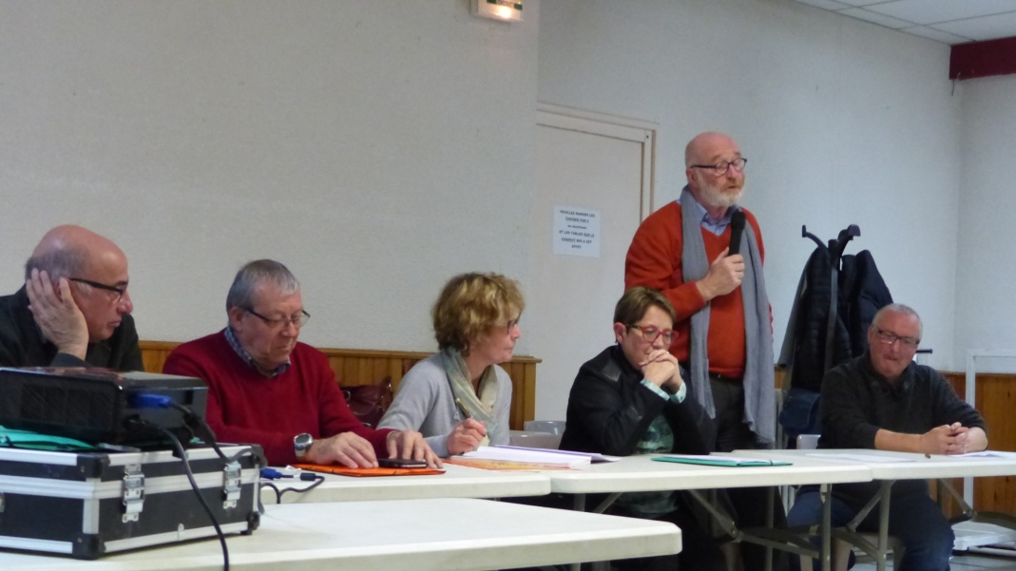
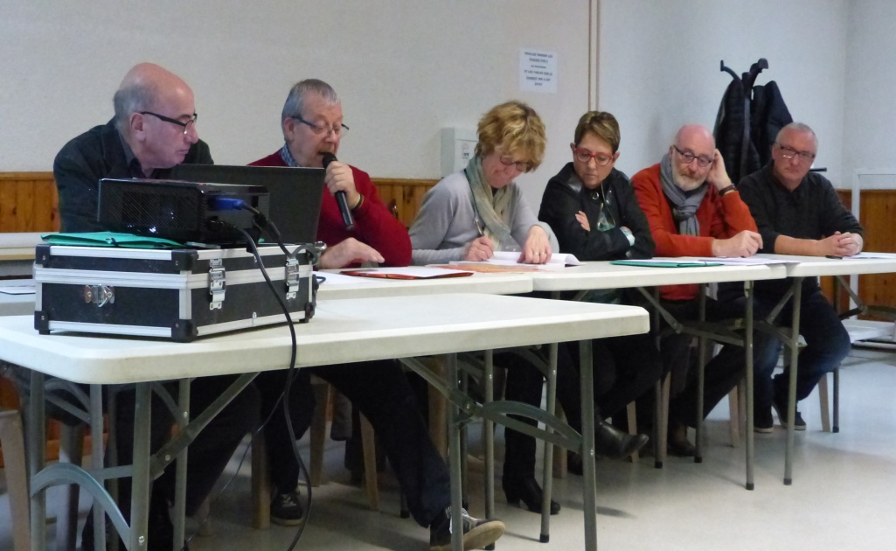
17 novembre 2017 - Salle du 3ème âge
ASSEMBLEE GENERALE

Slide 4
NOËL 2017
Pôle Festif du Fay
15 décembre 2017

Slide 5
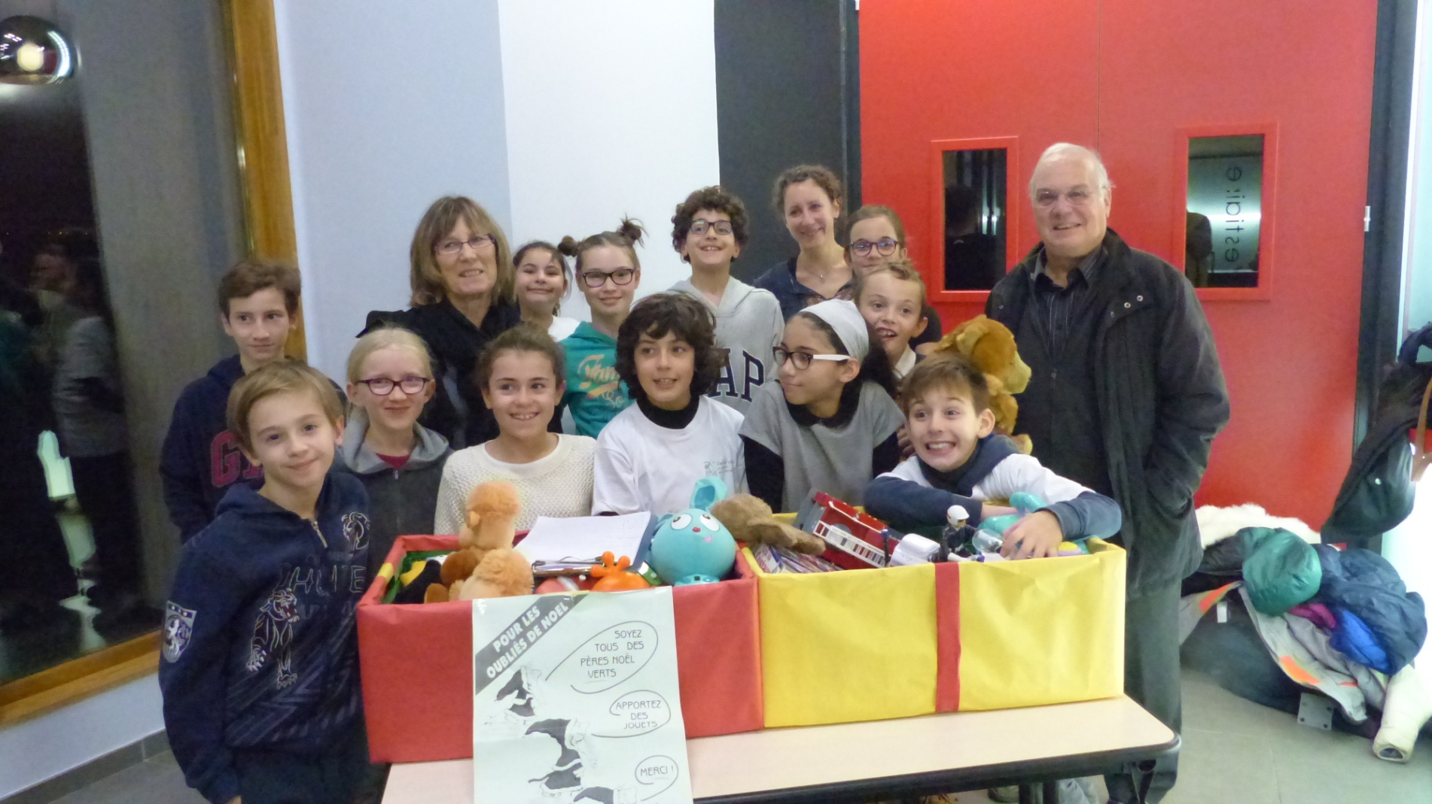
Collecte de jouets pour le « Père Noël vert »
Avec le CME et le Secours Populaire

Slide 6
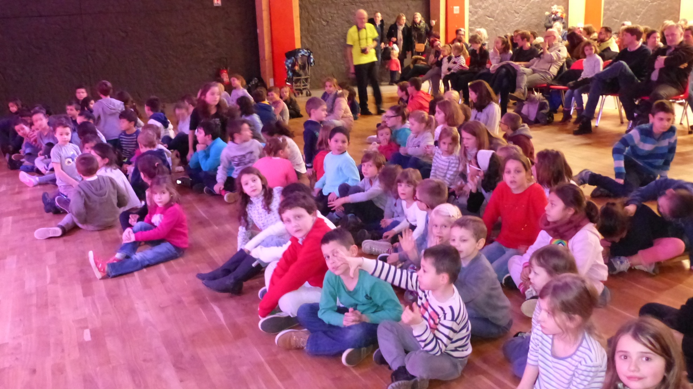

Slide 7
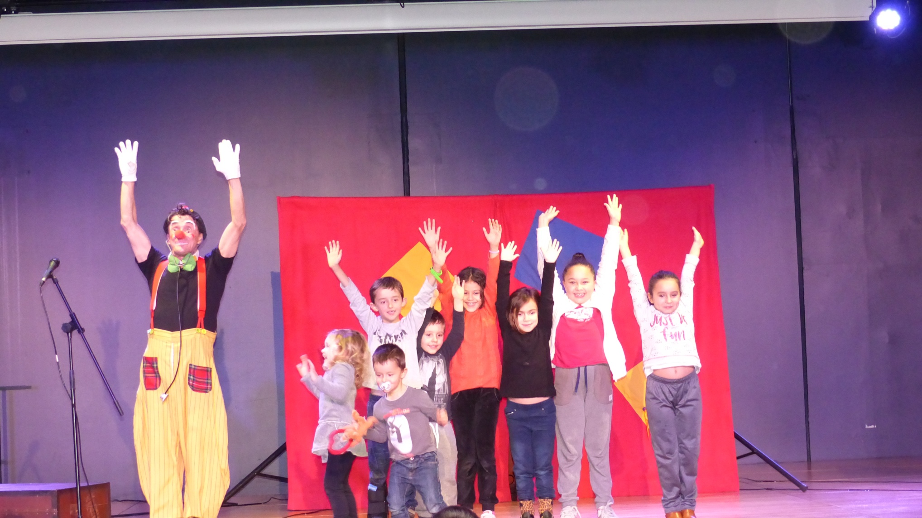
Fino le clown et ses admirateurs !

Slide 8
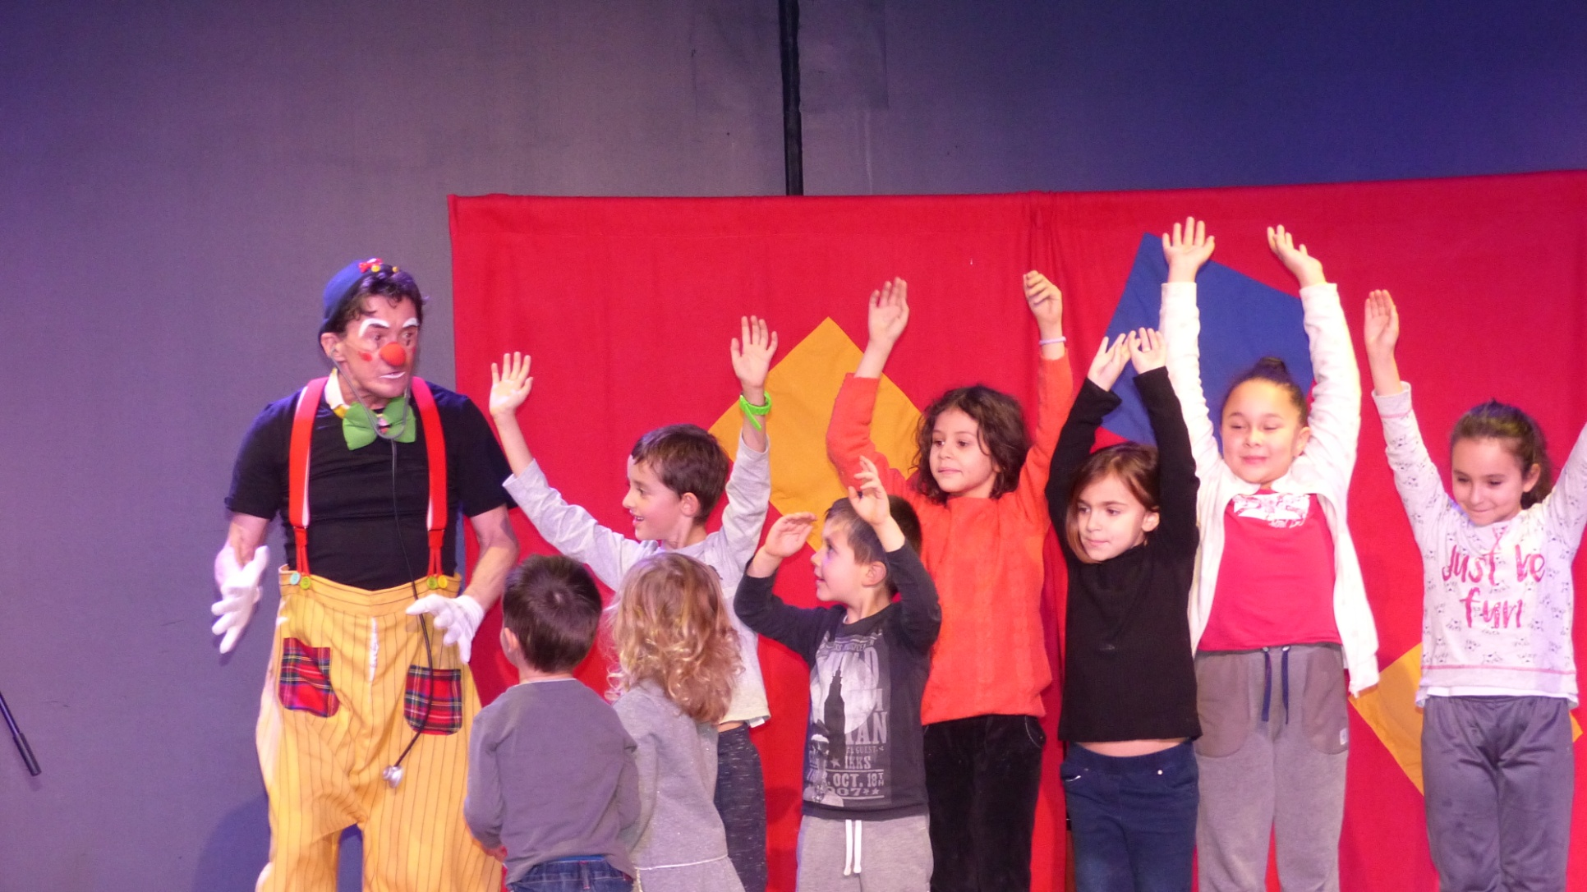

Slide 9
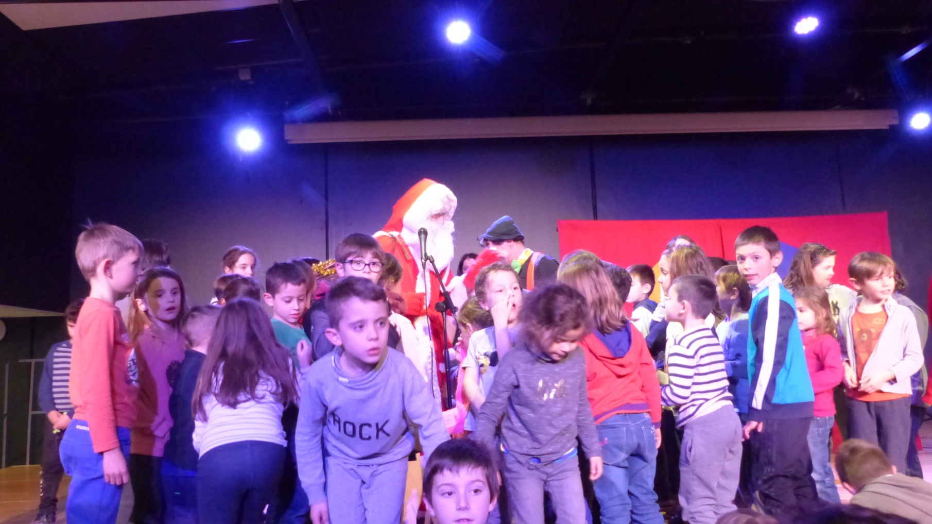
Autour du Père Noël

Slide 10
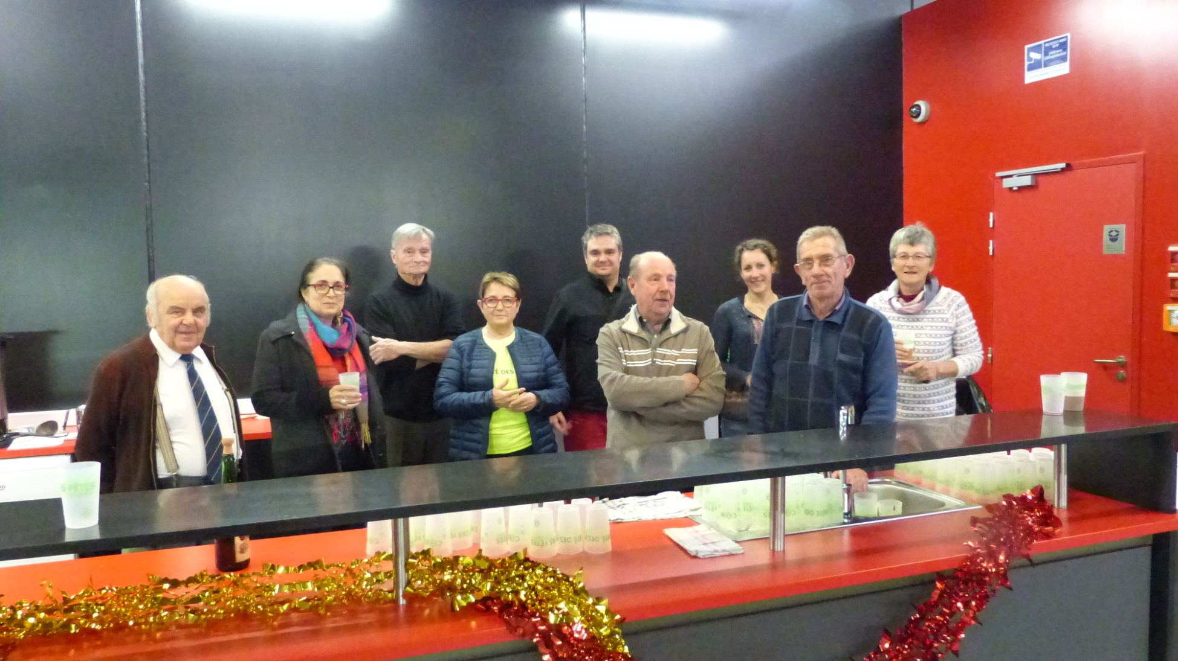
Les bénévoles au service !

Slide 11
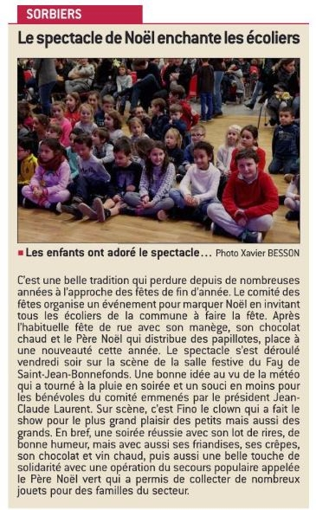

Slide 14
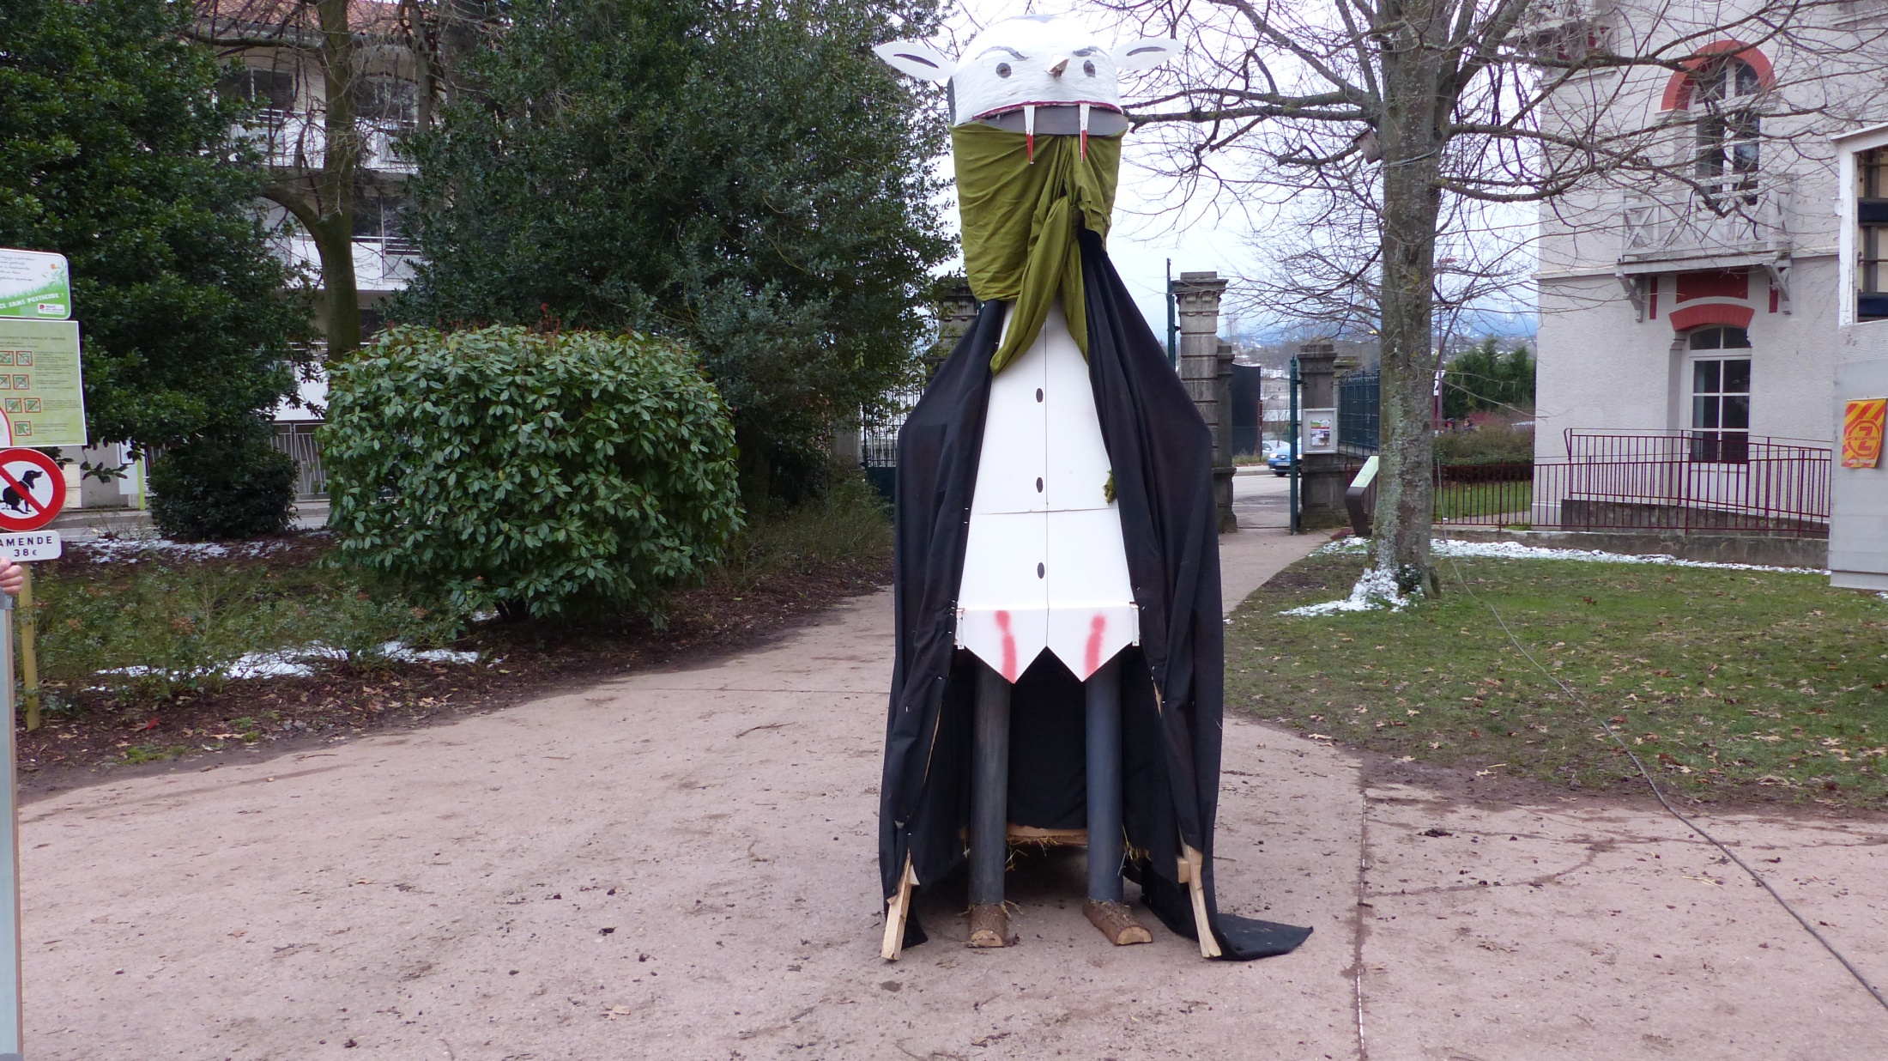
L’arrivée de Dracula

Slide 15
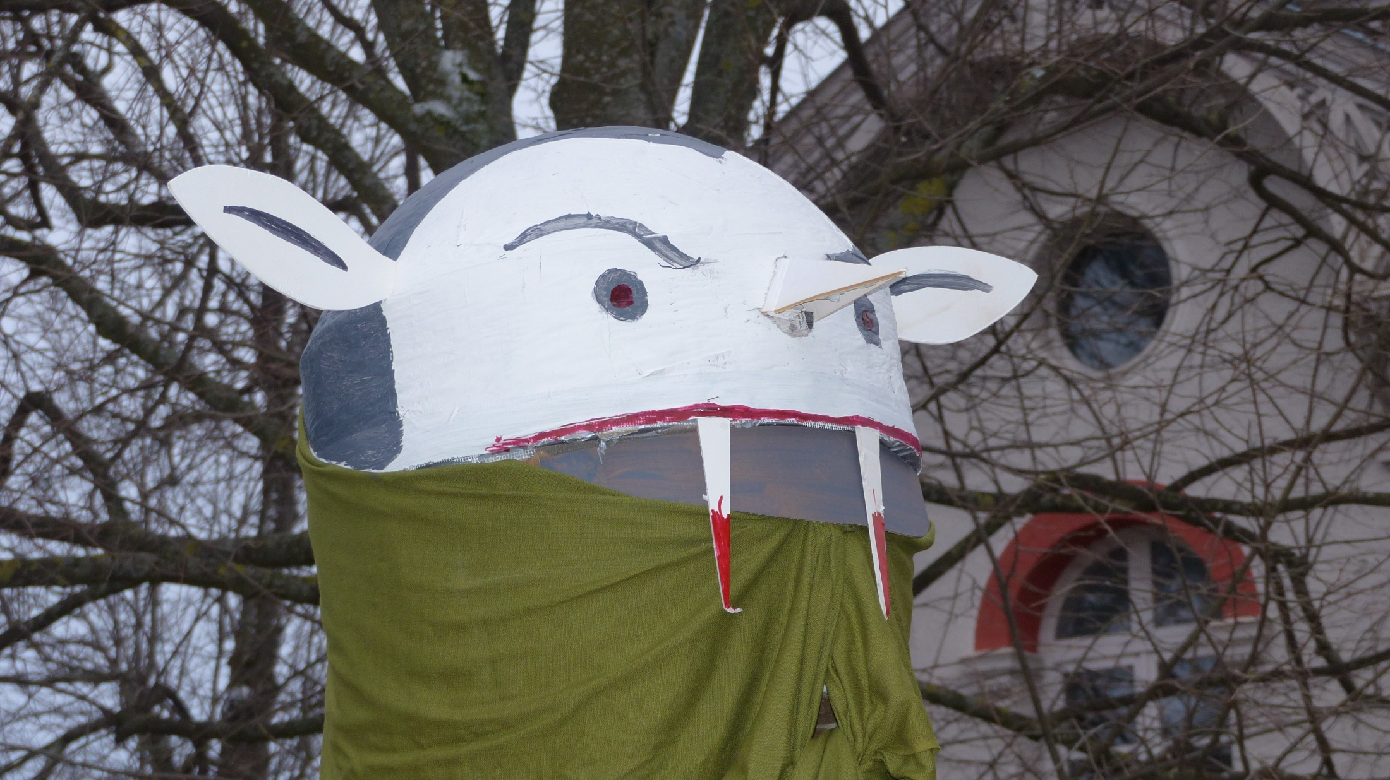
Tu as froid Dracula ? Nous allons te réchauffer !

Slide 16
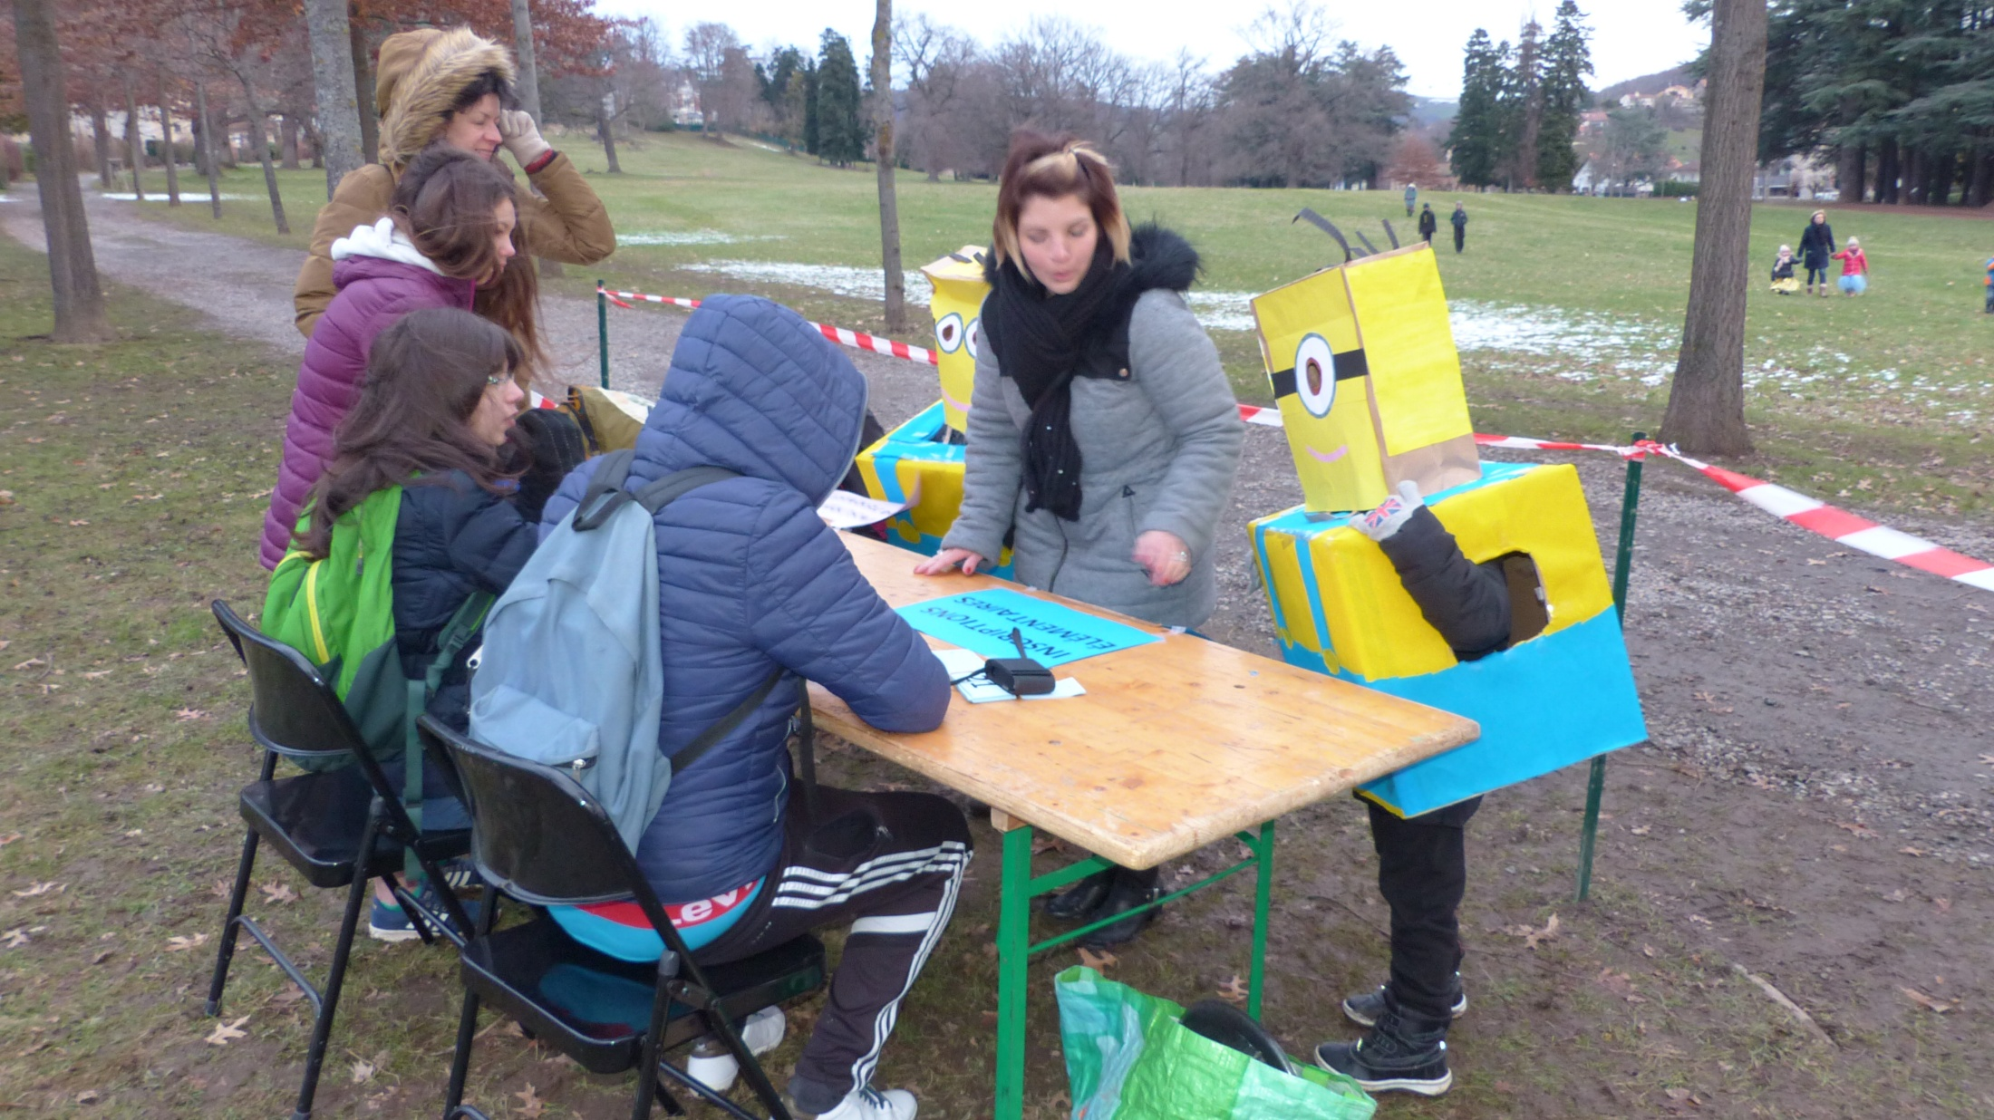
Inscription au concours de déguisements

Slide 17
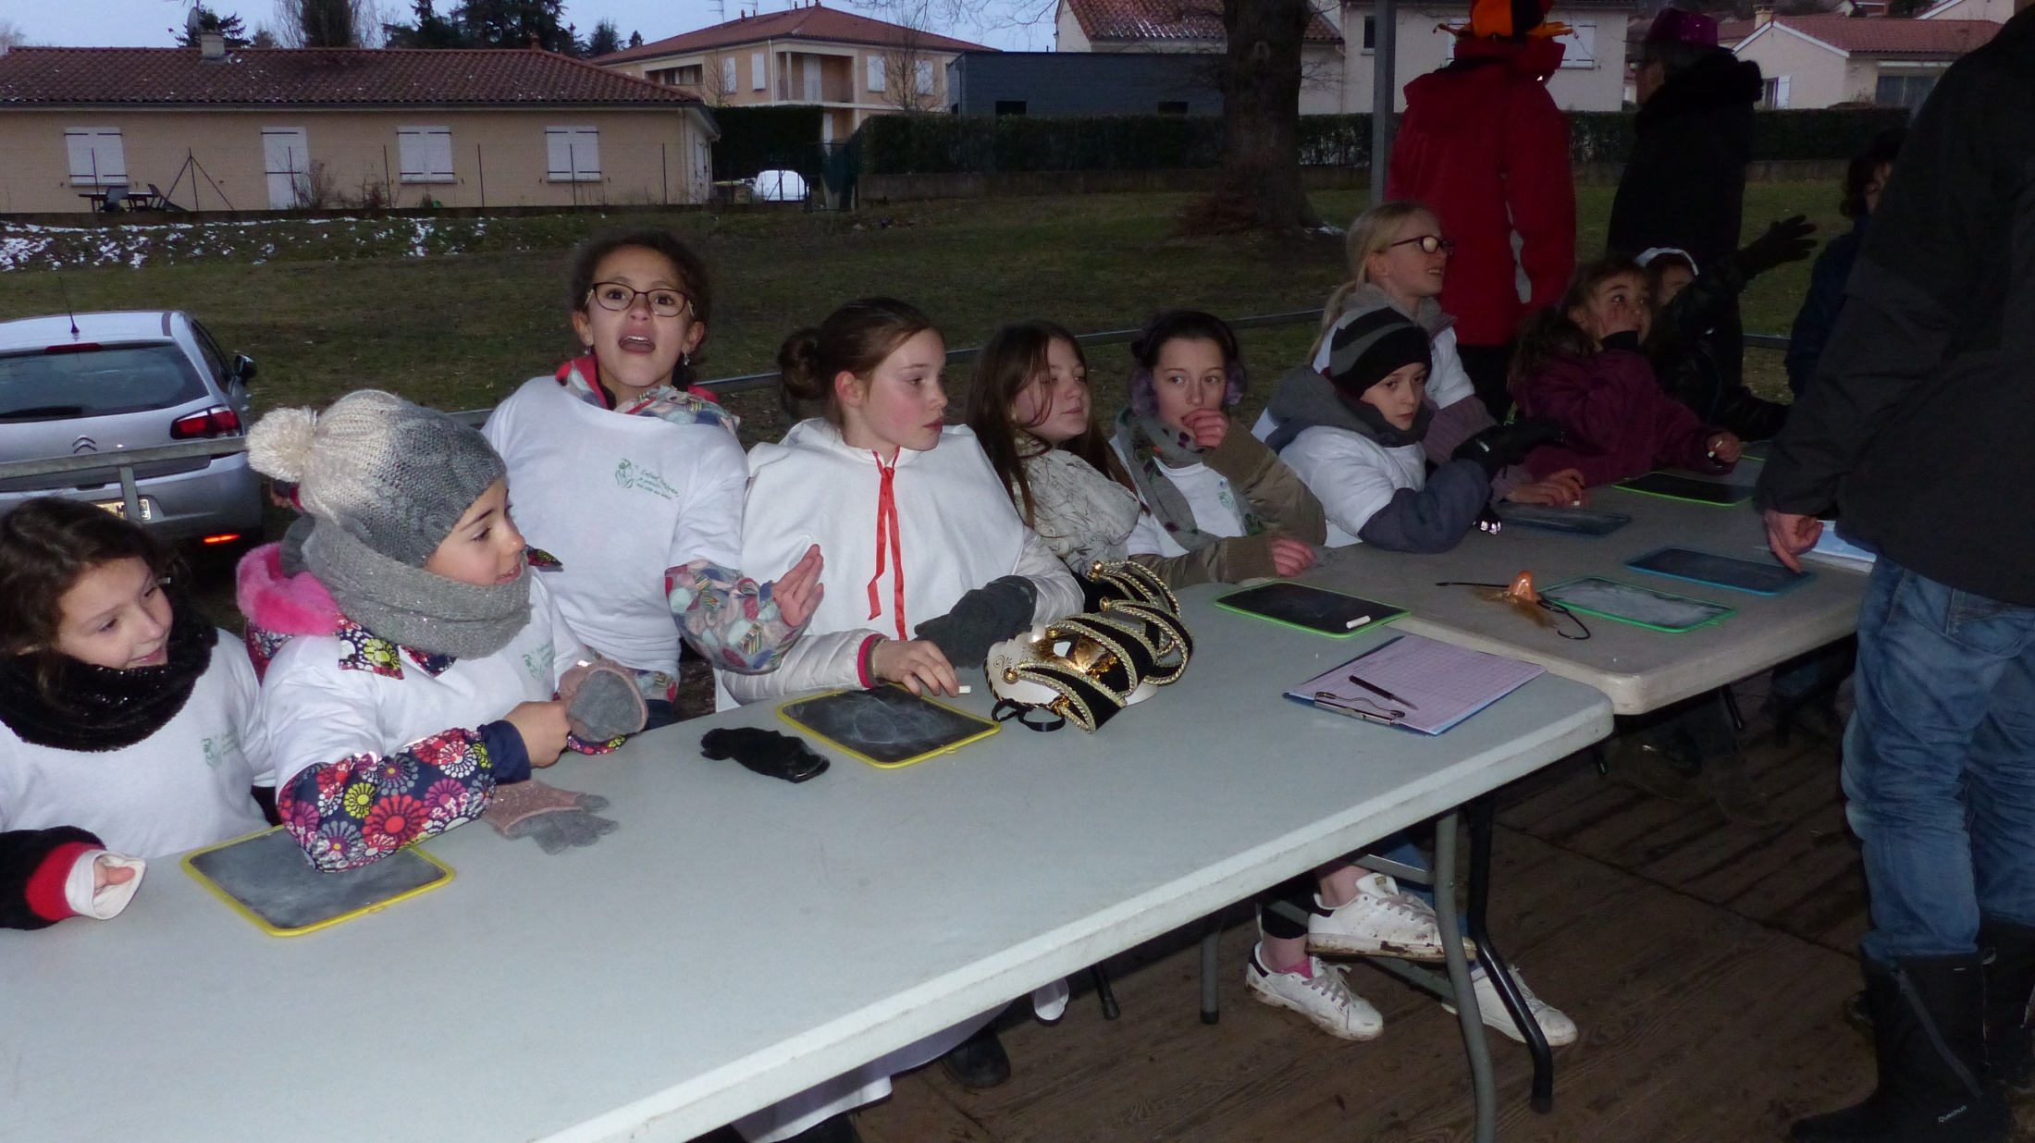
Le Jury

Slide 18
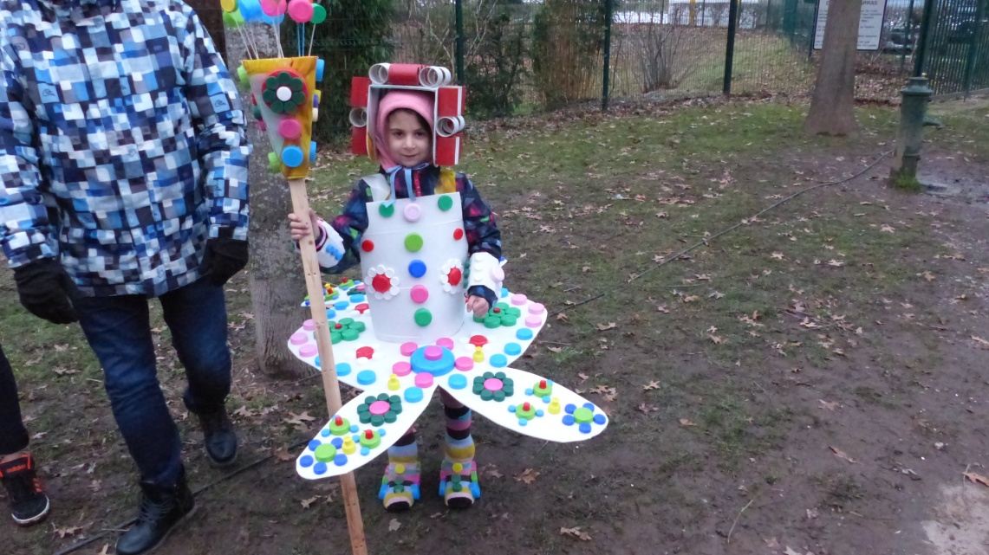
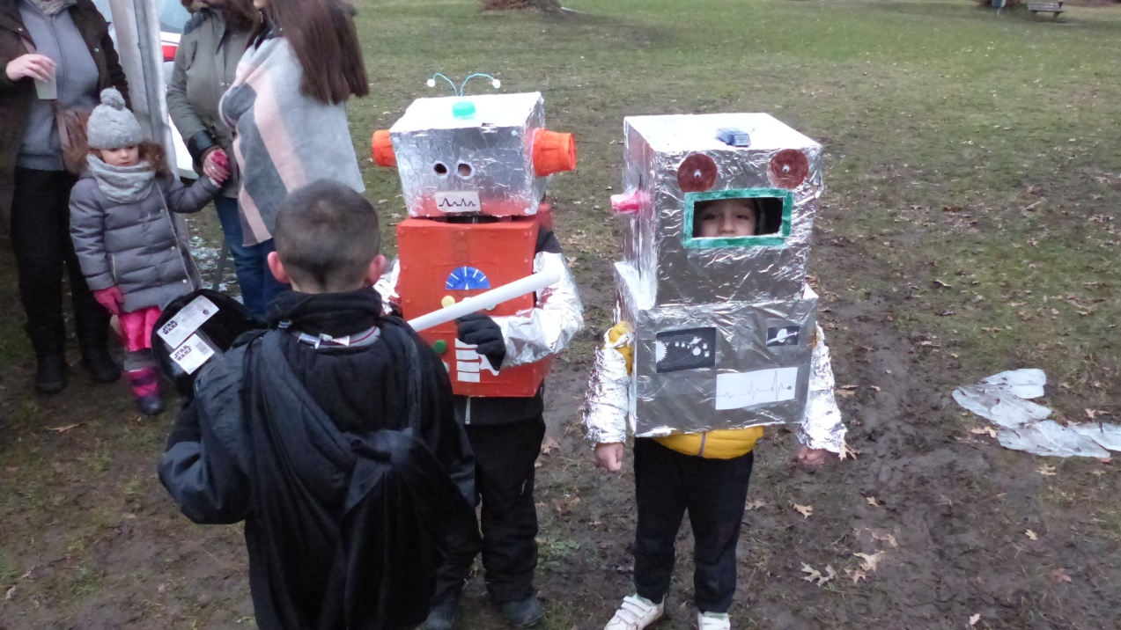
De très beaux déguisements

Slide 19
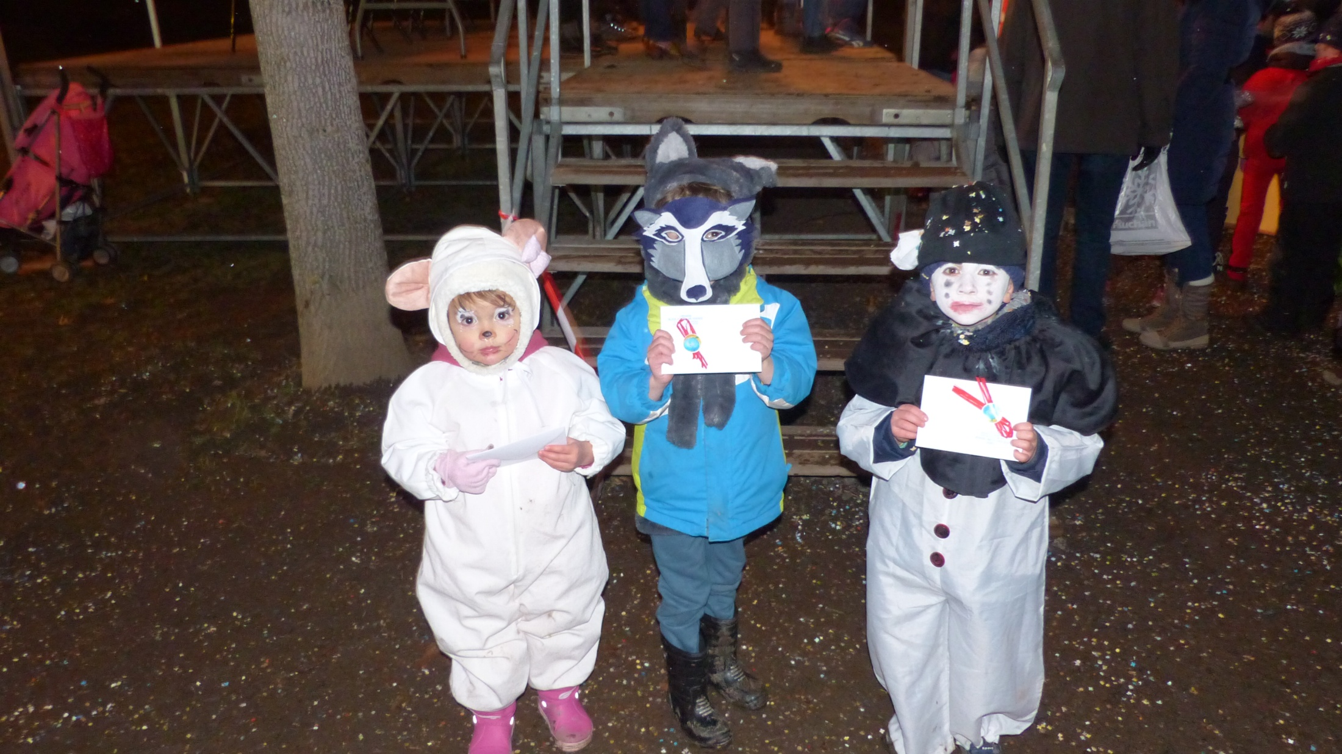

Slide 20
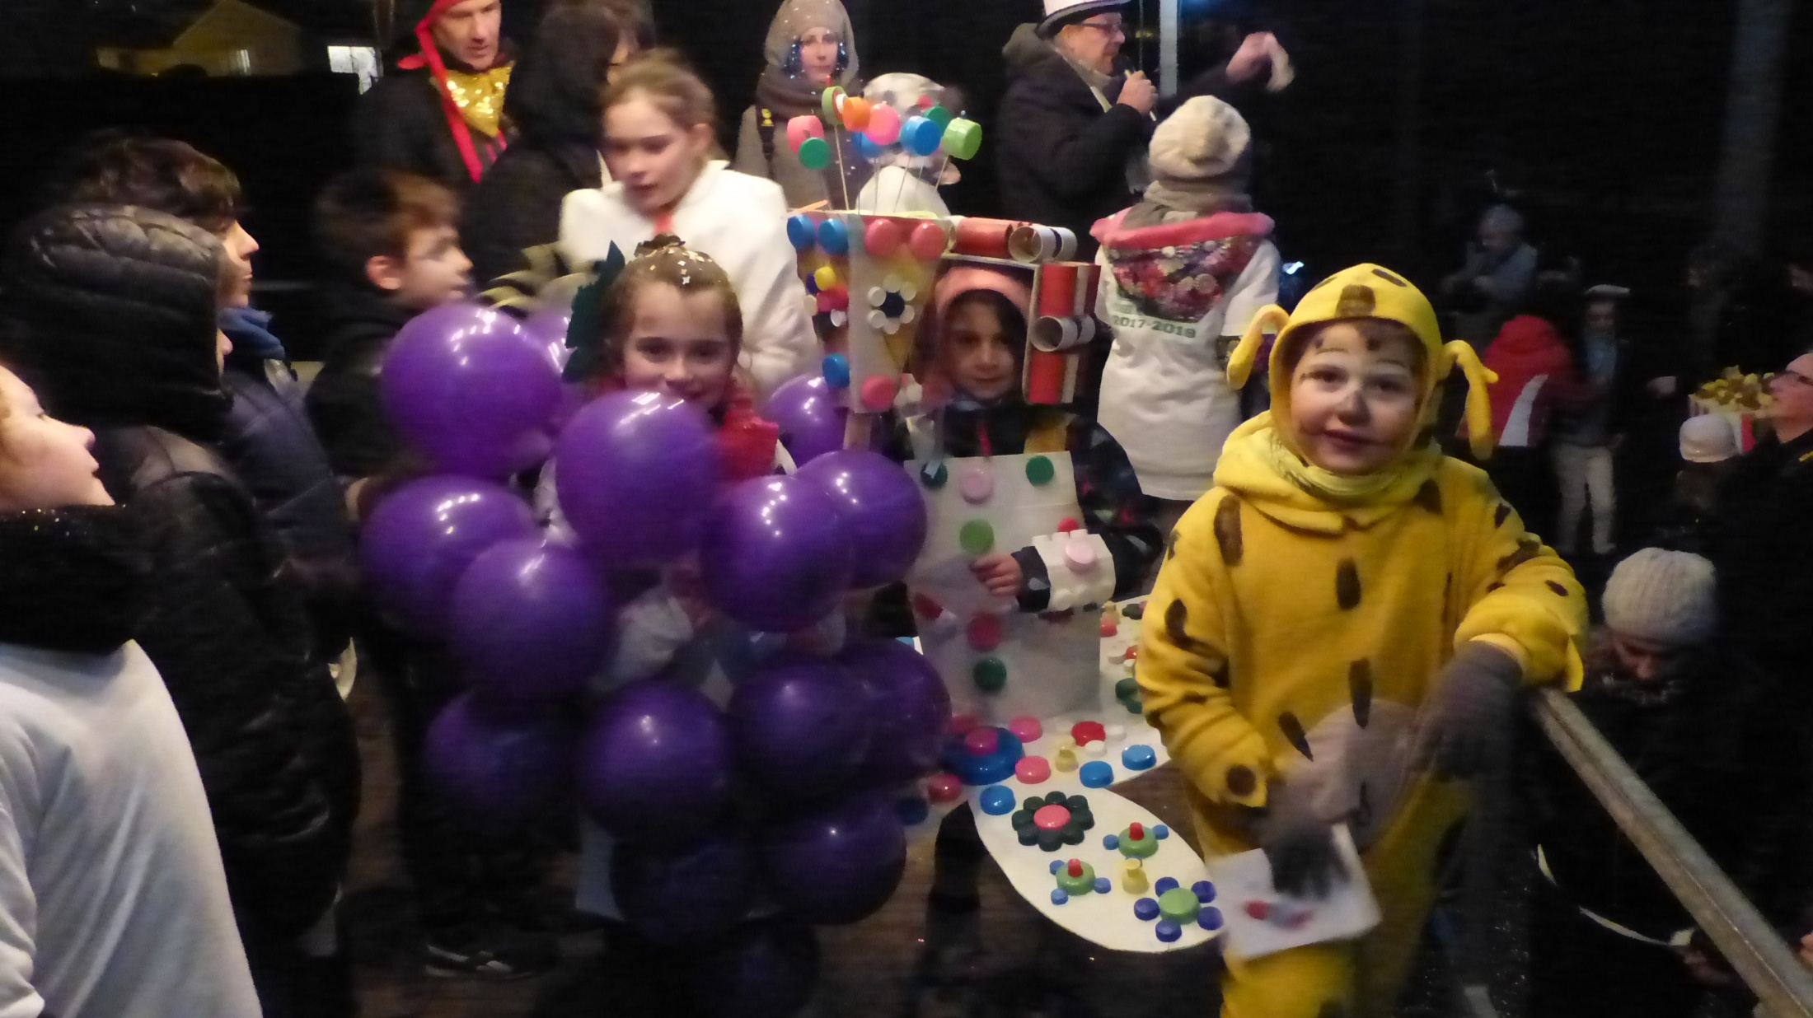

Slide 21
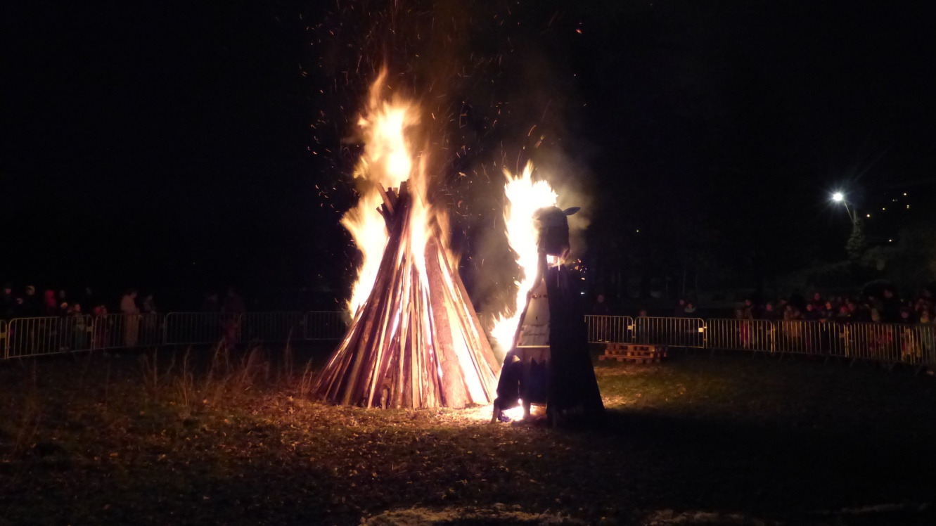
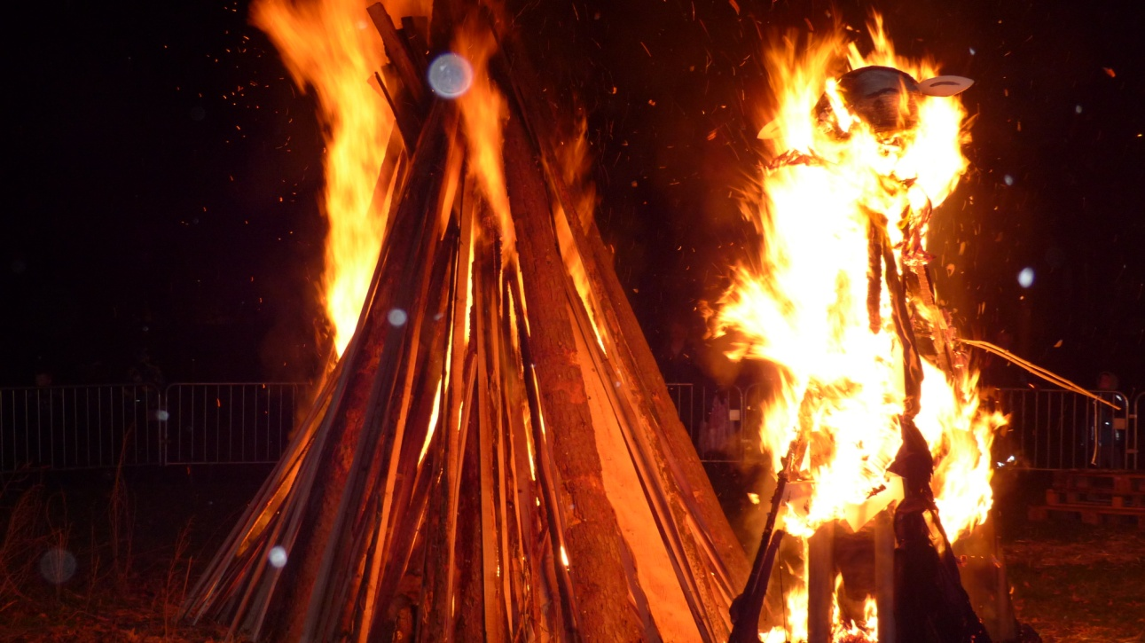

Slide 22
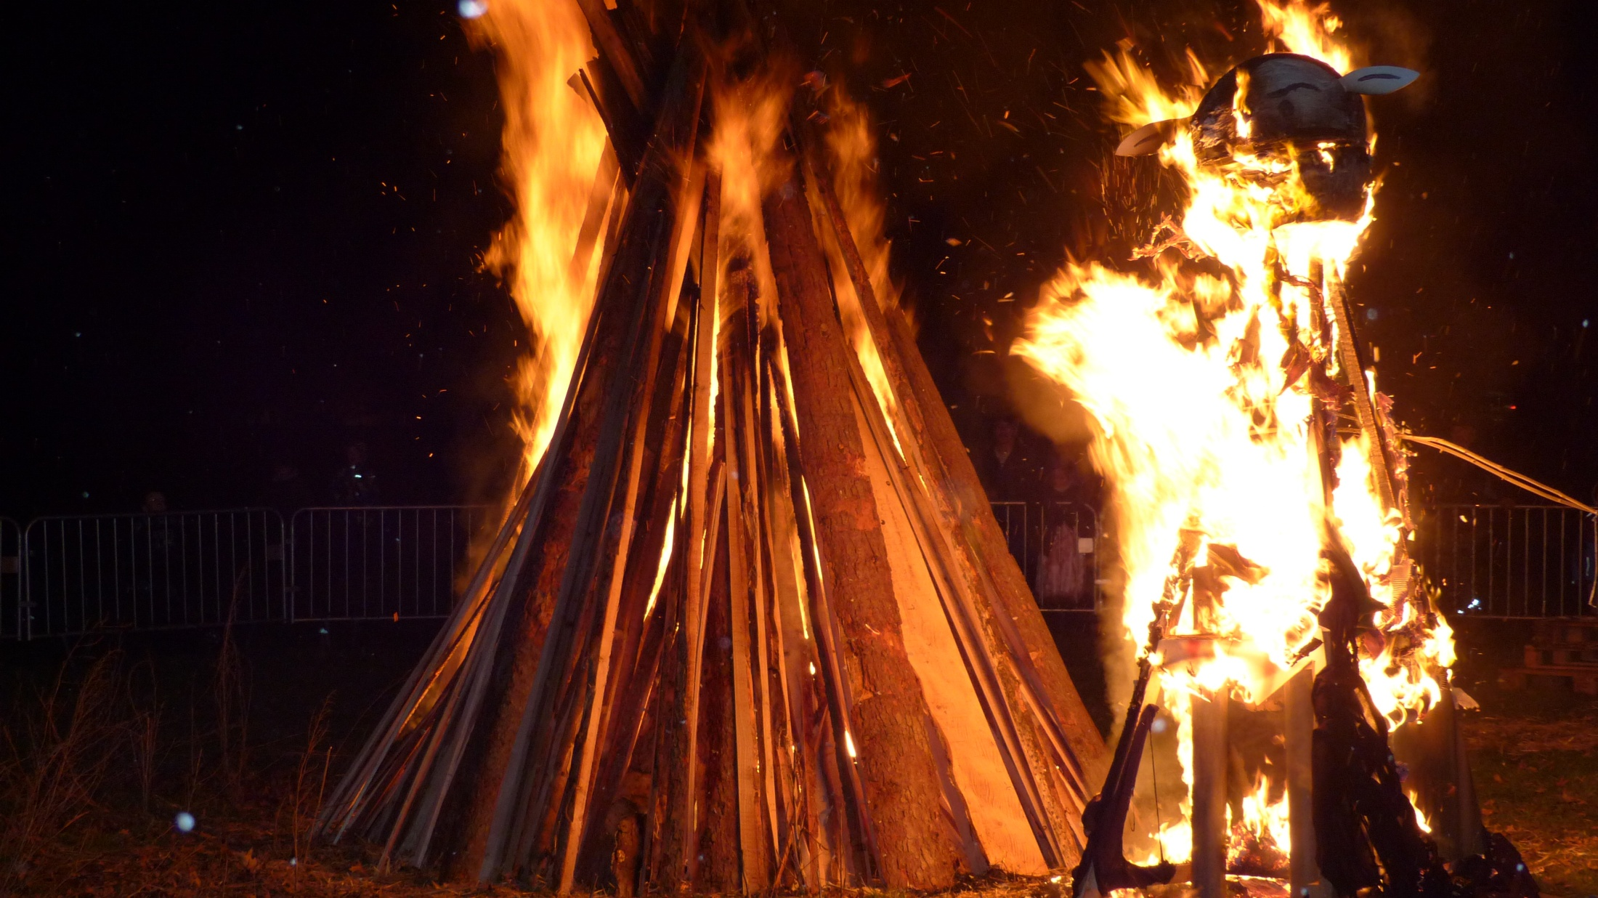
Adieu Monsieur Carnaval « Dracula »

Slide 26
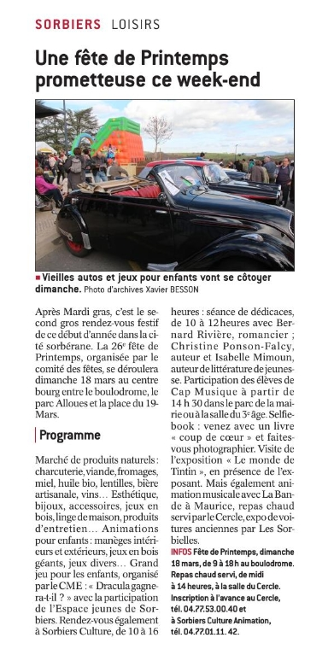
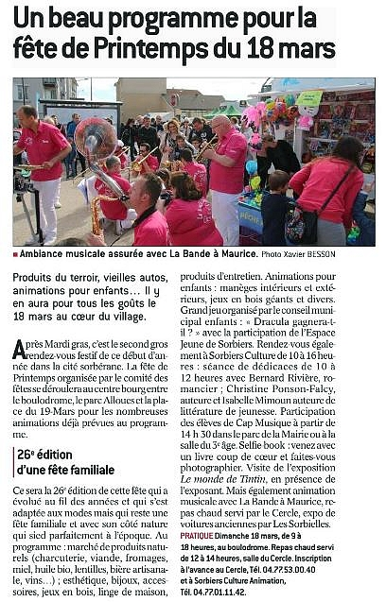

Slide 27
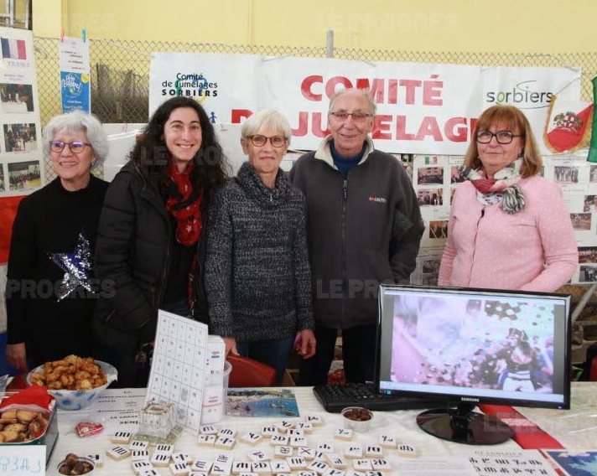
Le Comité de Jumelage

Slide 28
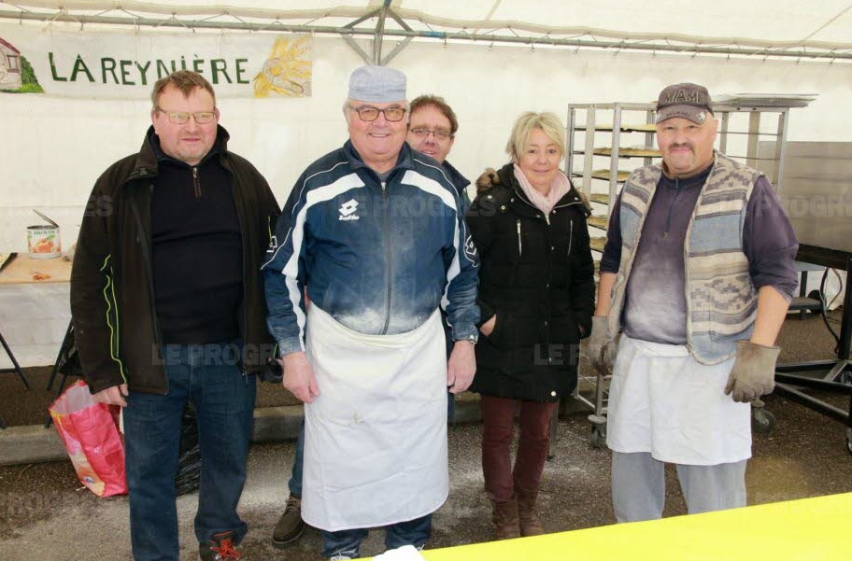
Le Four à Pain de La Reynière

Slide 29
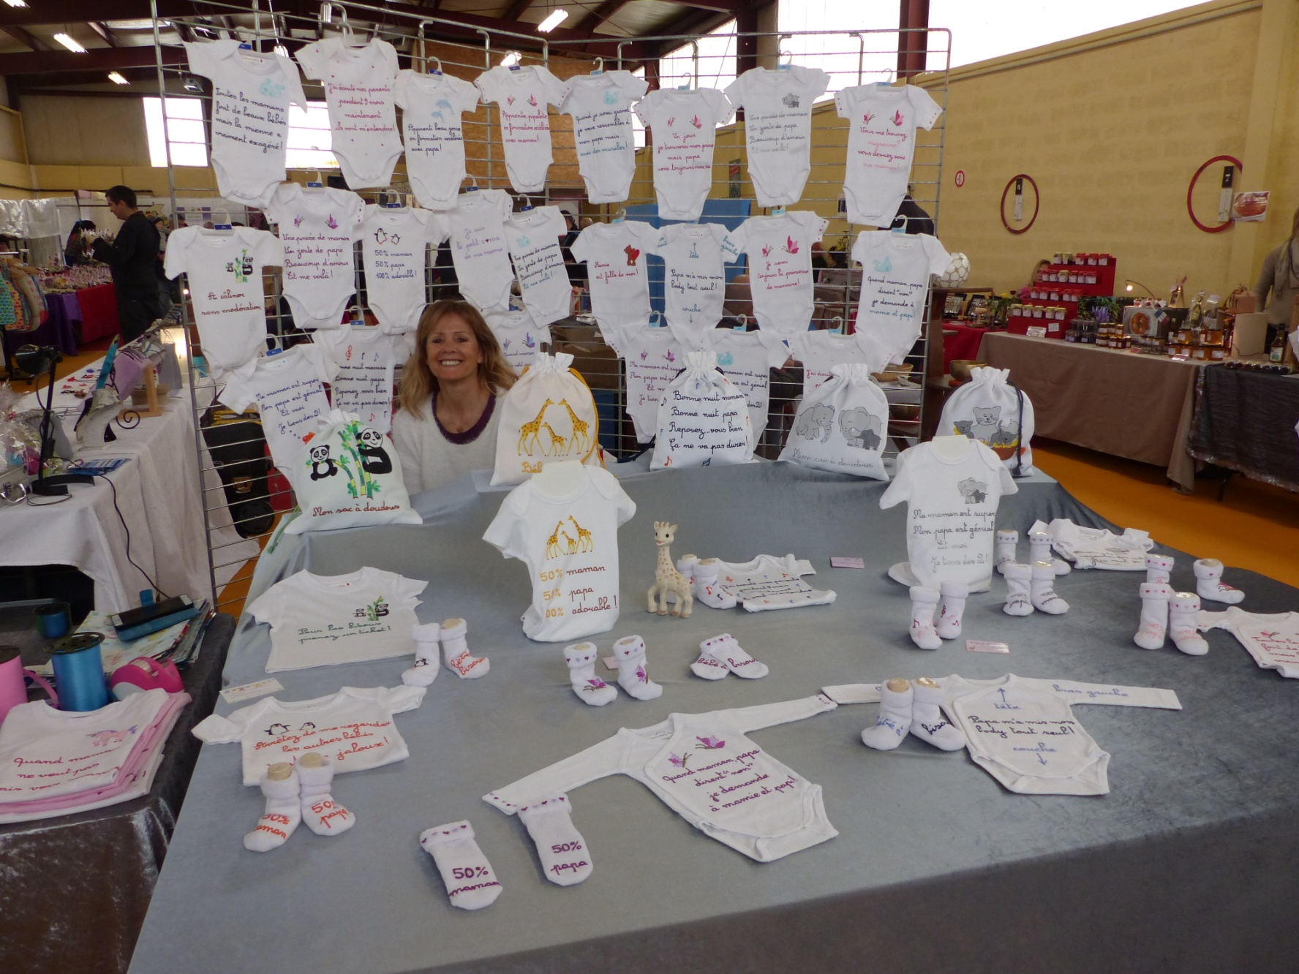
De très jolis stands

Slide 30
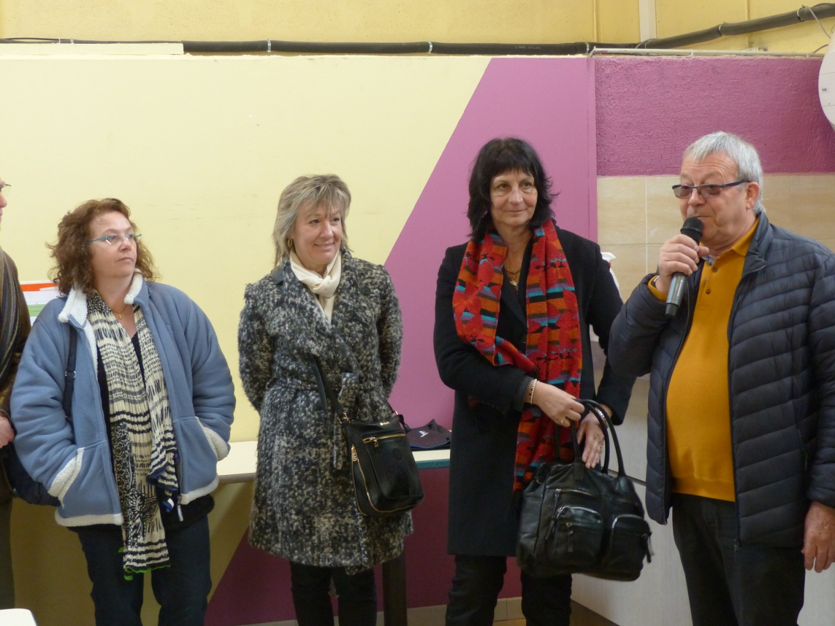
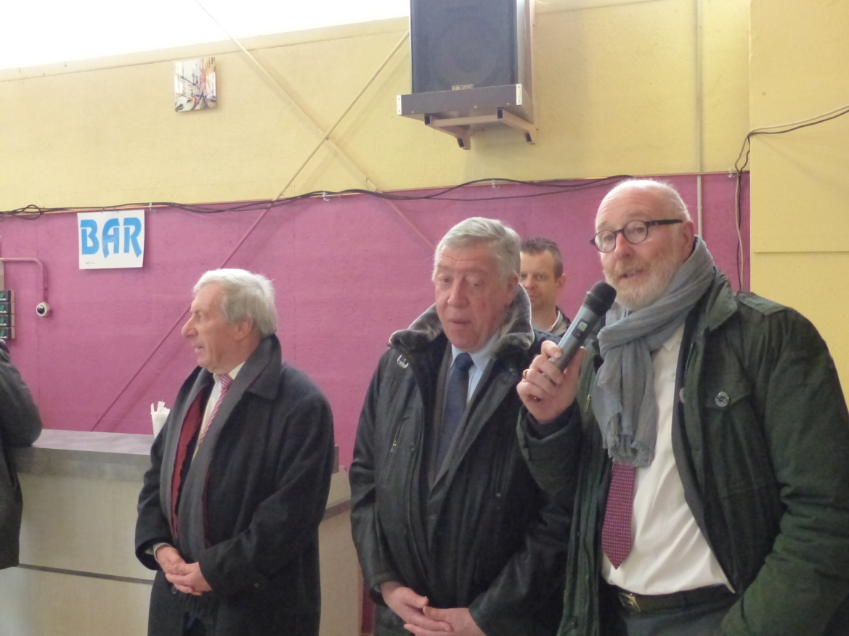
Lancement de la Fête
En présence de nos invités

Slide 31
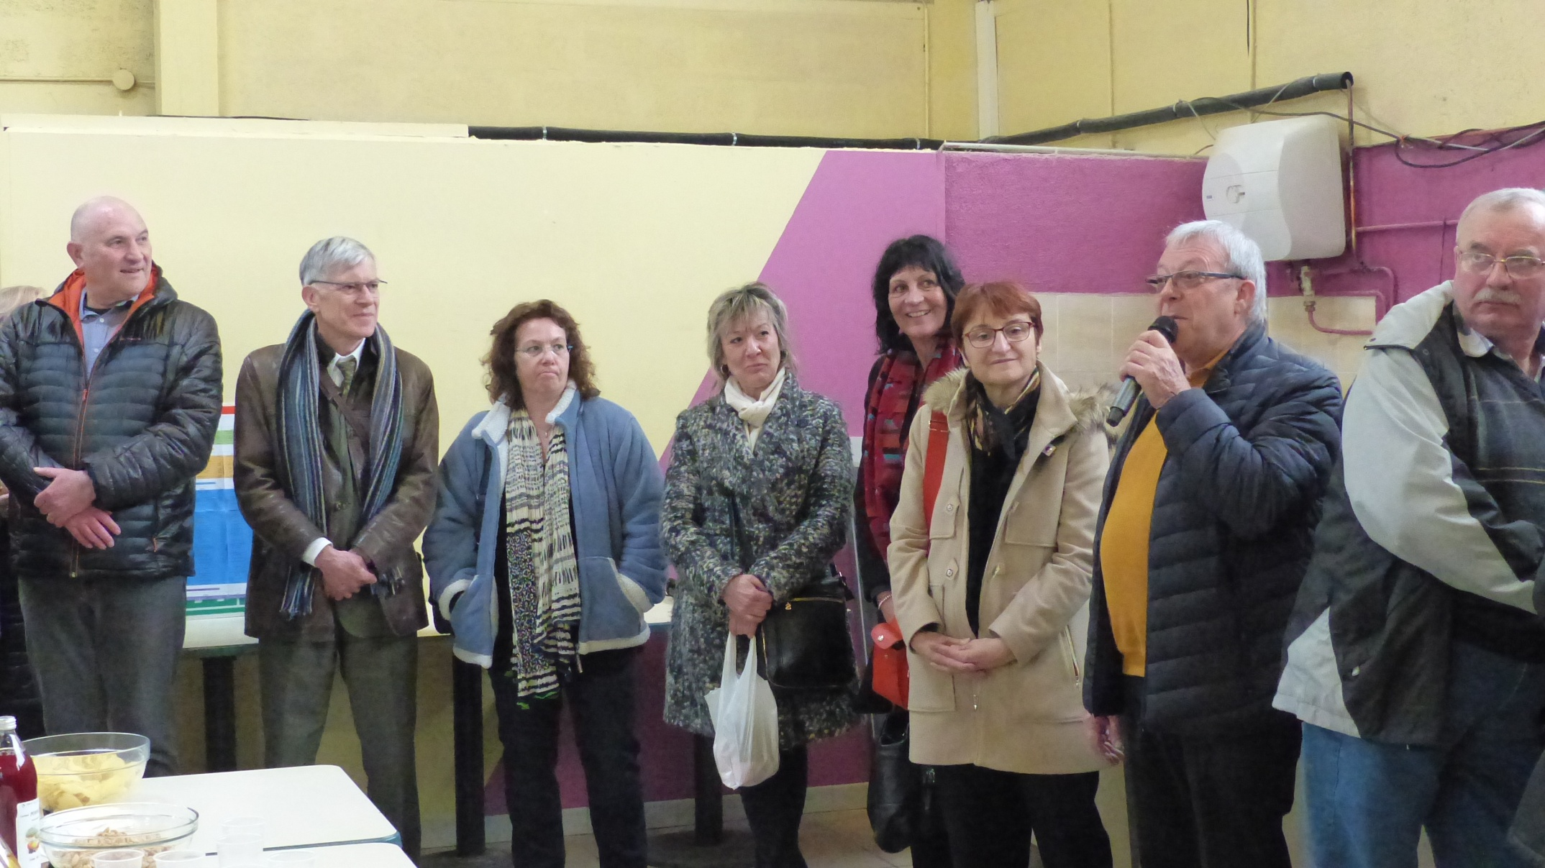
Lancement de la Fête en présence de nos invités

Slide 32
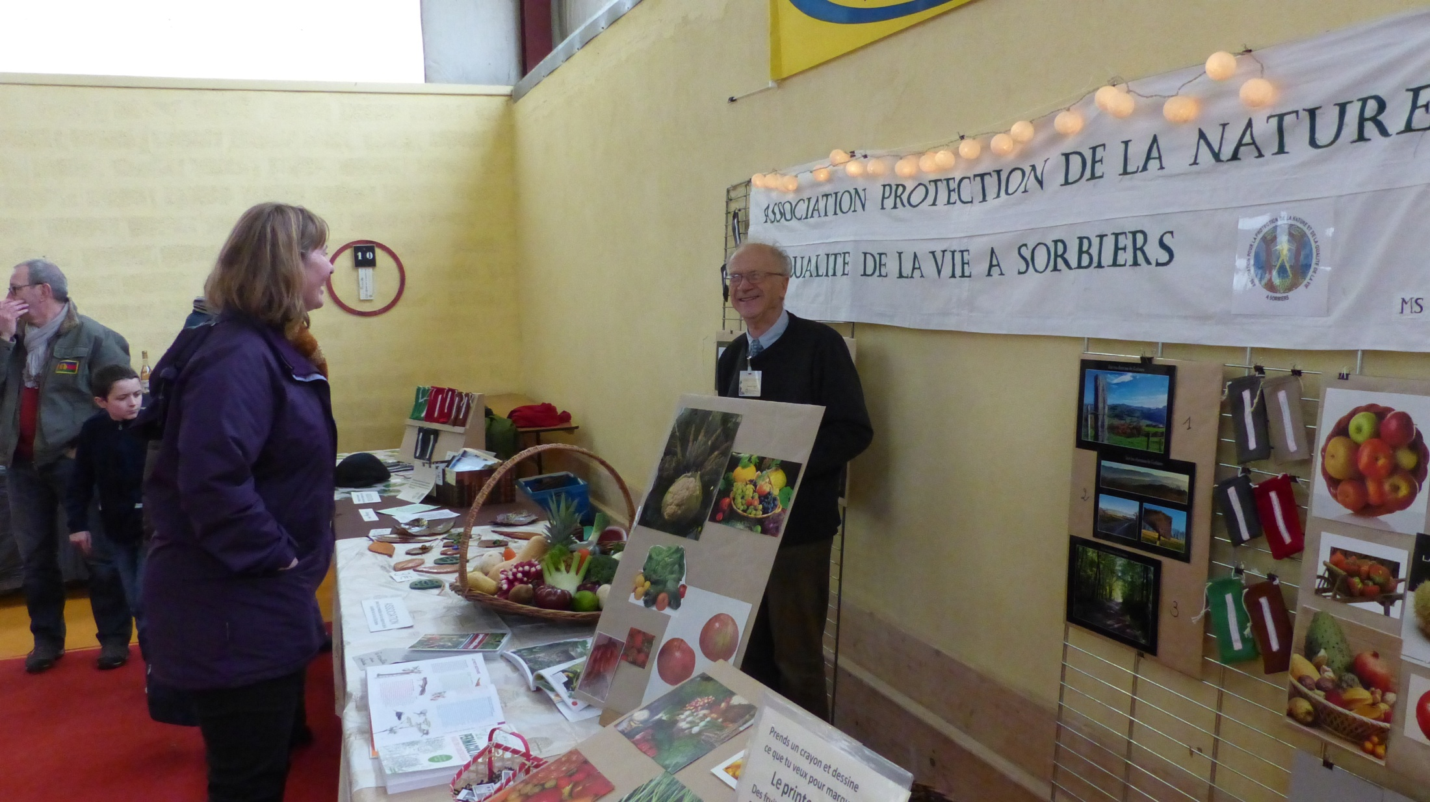
L ’ APNQVS

Slide 33
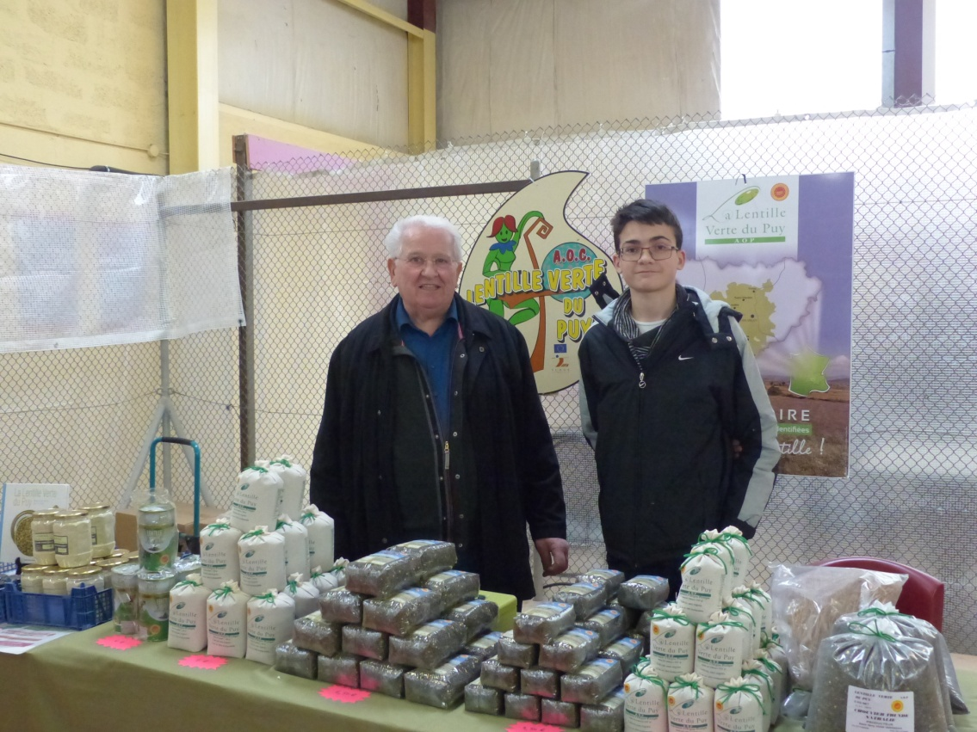
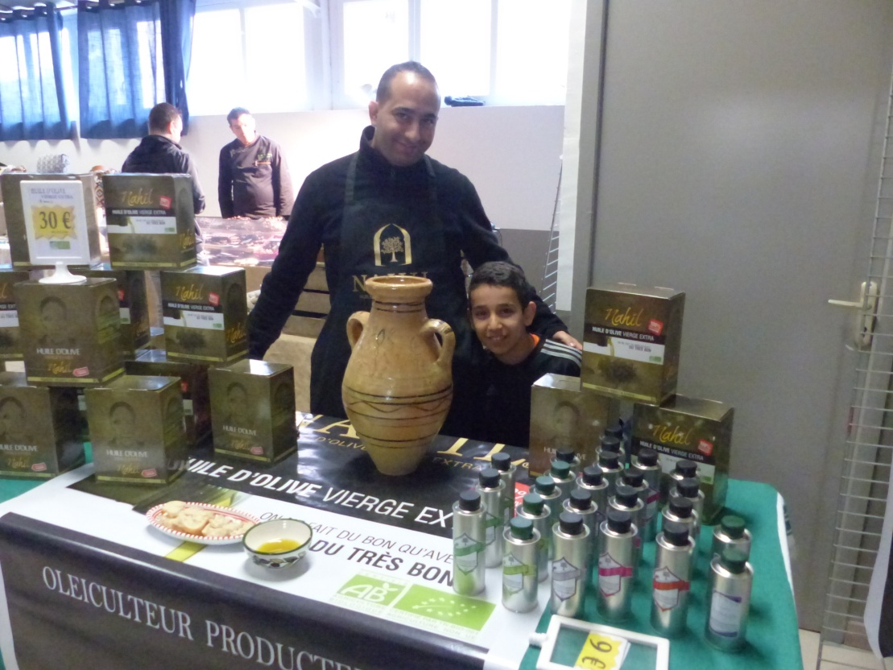
Des exposants très fidèles

Slide 34
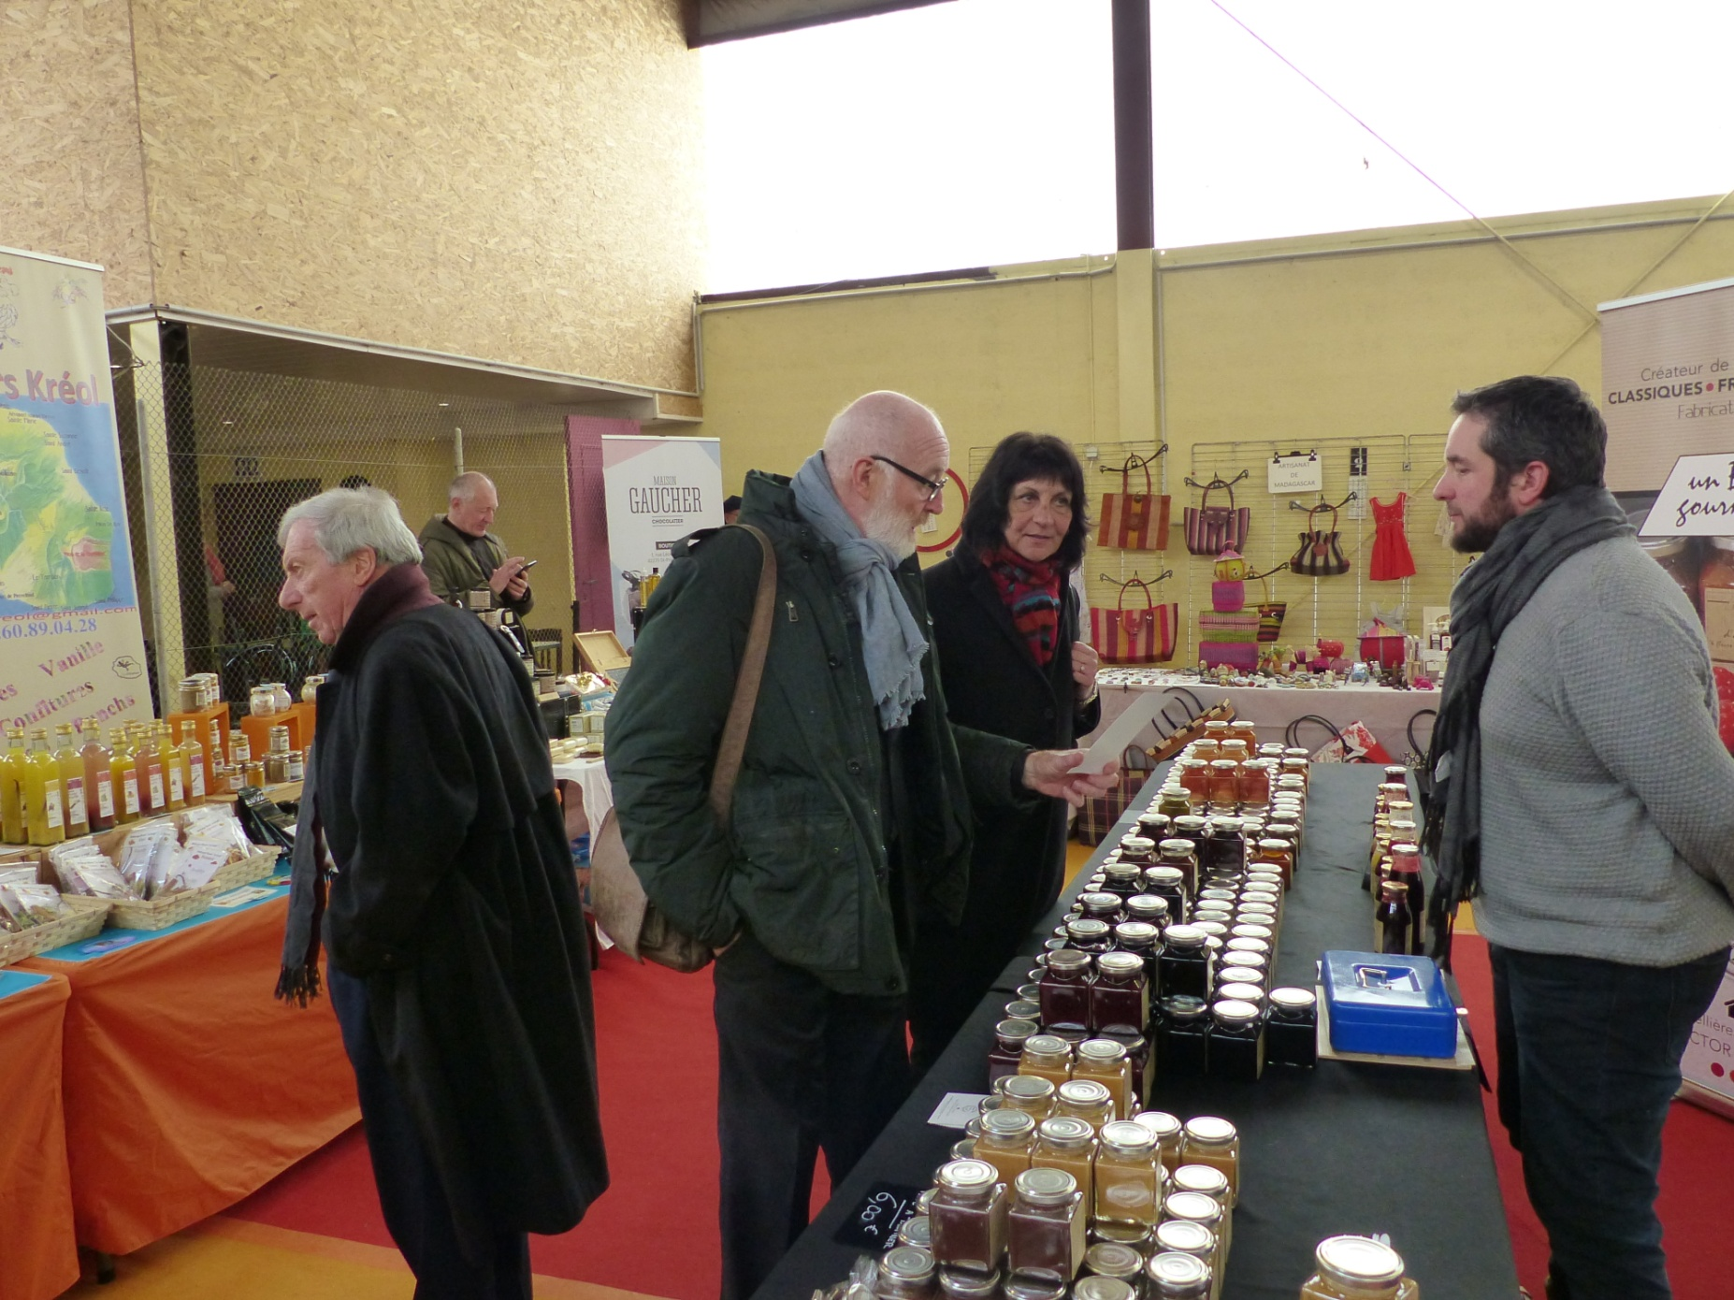
Des visiteurs très attentifs !

Slide 35
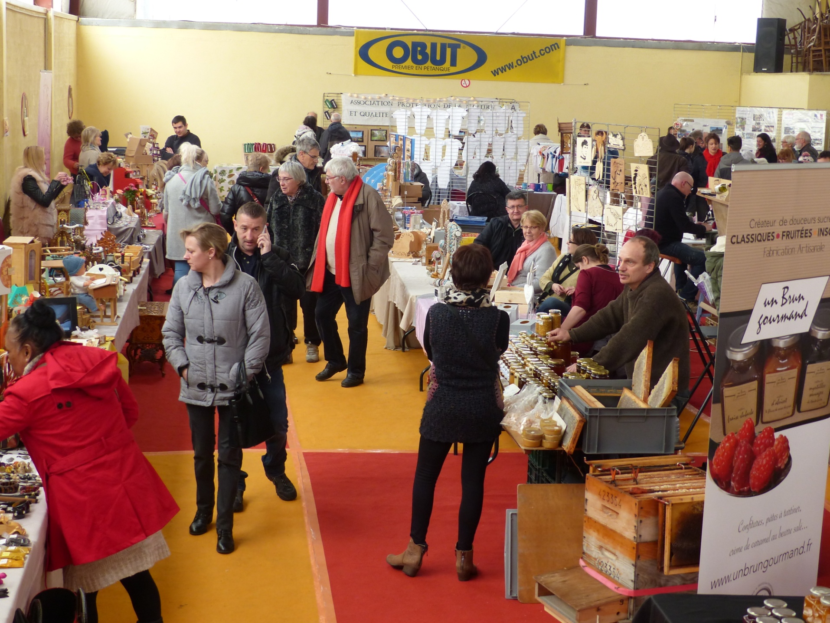

Slide 36
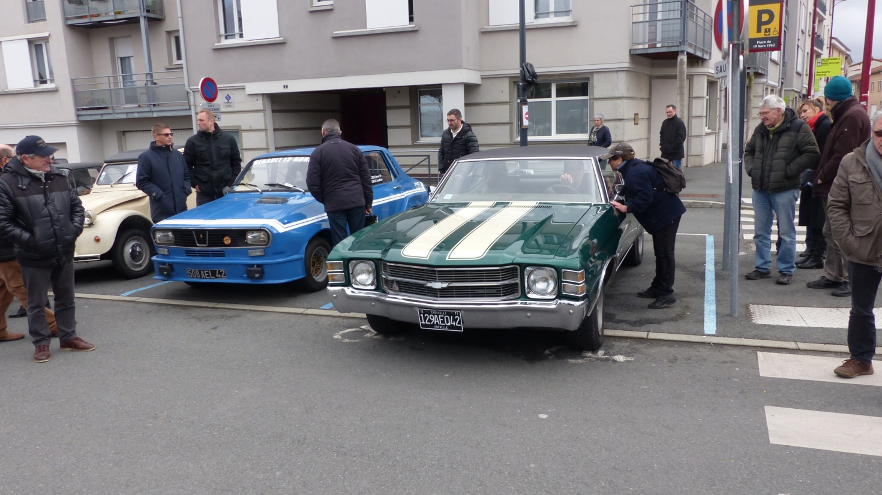
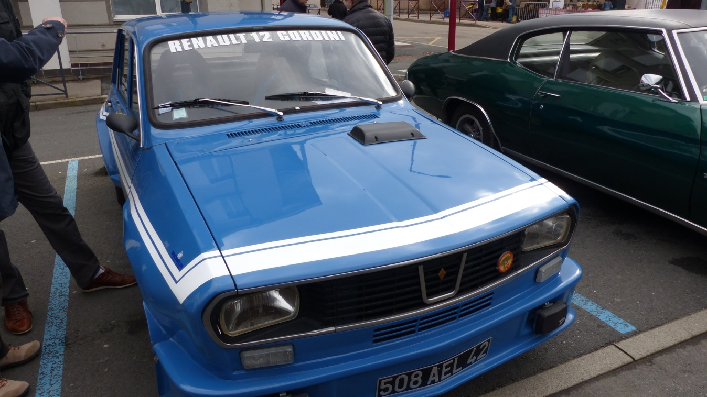
Les Sorbielles

Slide 37
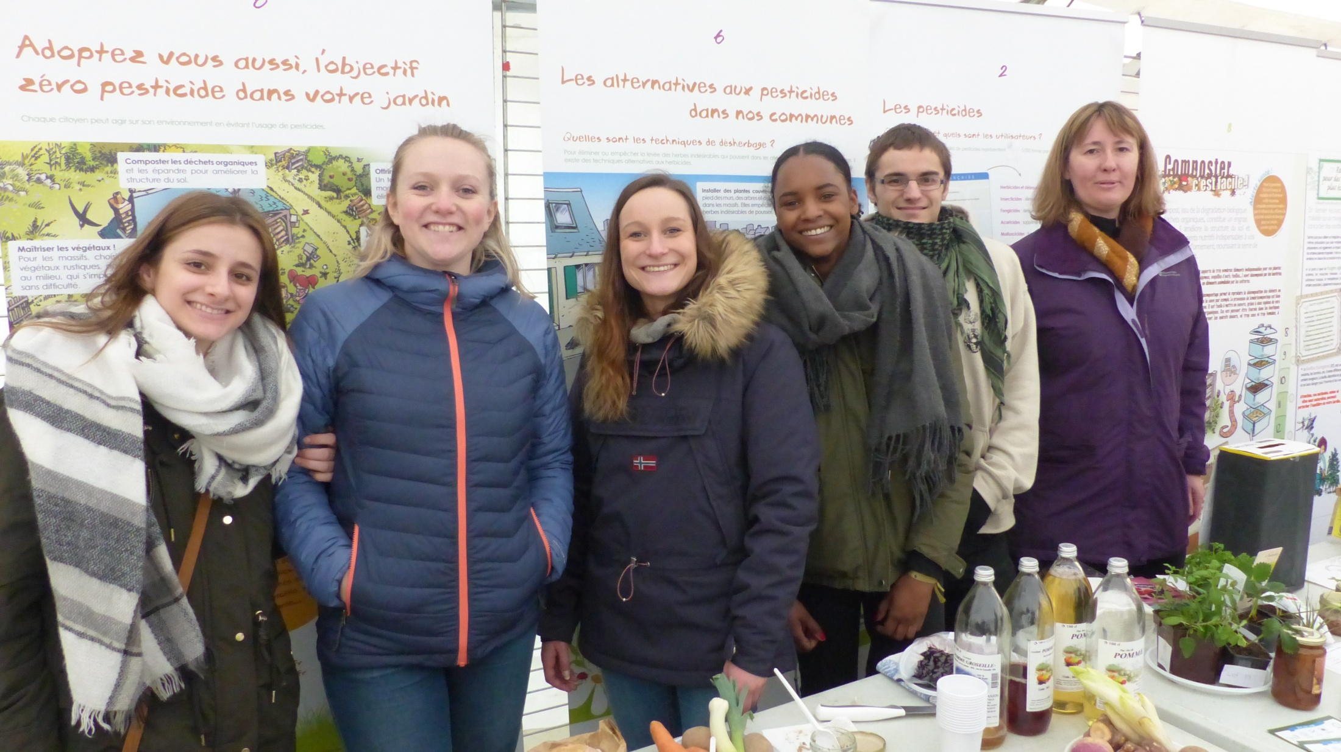
L’IUT présente l’opération ZERO PHYTO

Slide 38
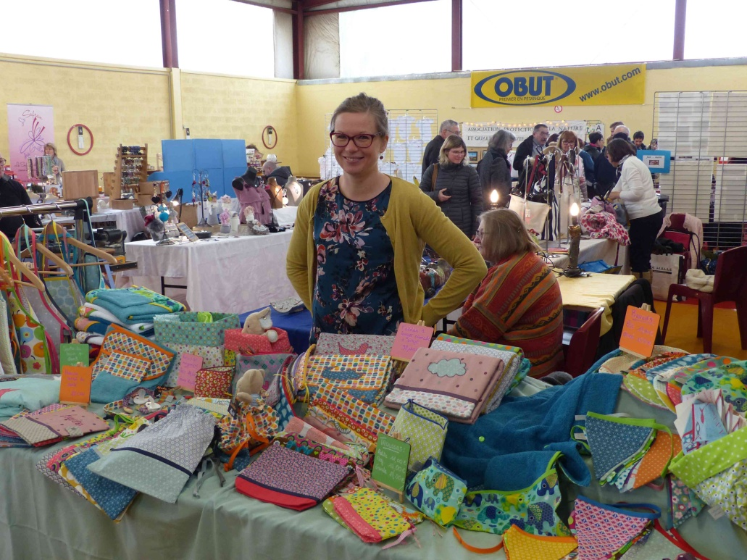
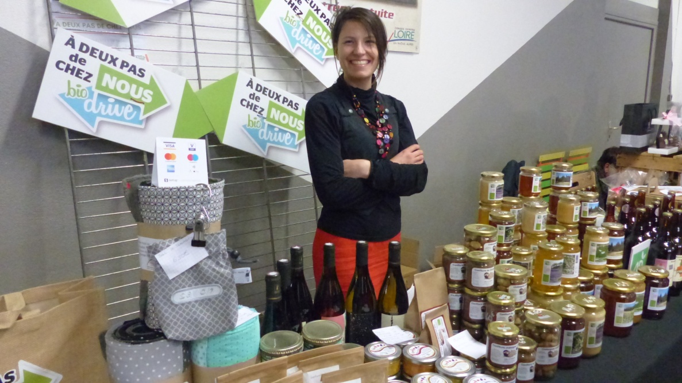
Nos exposantes ont le sourire

Slide 39
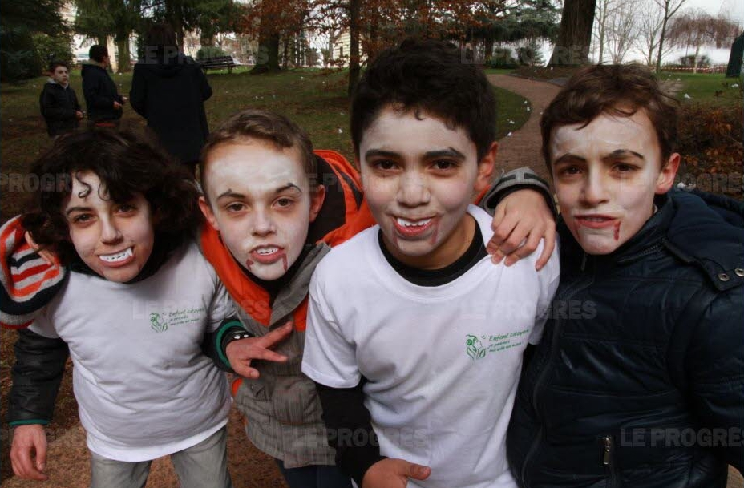
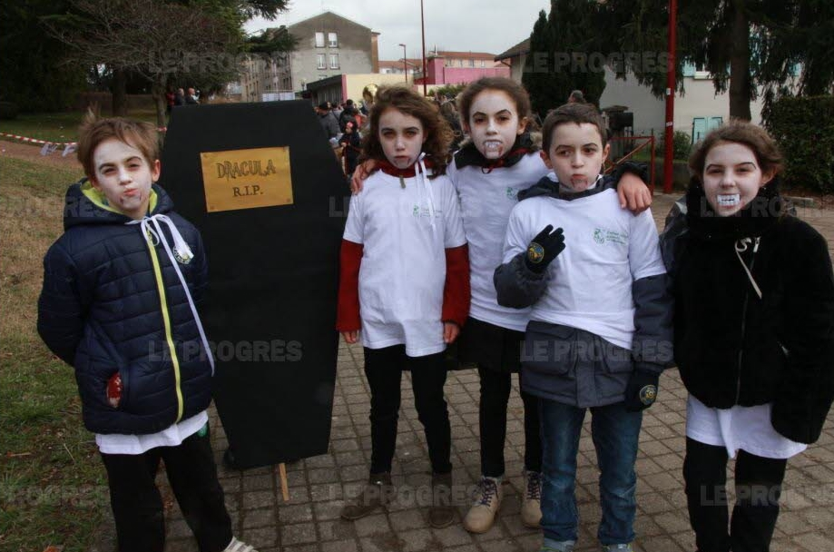
Le grand jeu :
Dracula gagnera-t-il ?
Organisé par l’Espace Jeunes et le CME

Slide 40
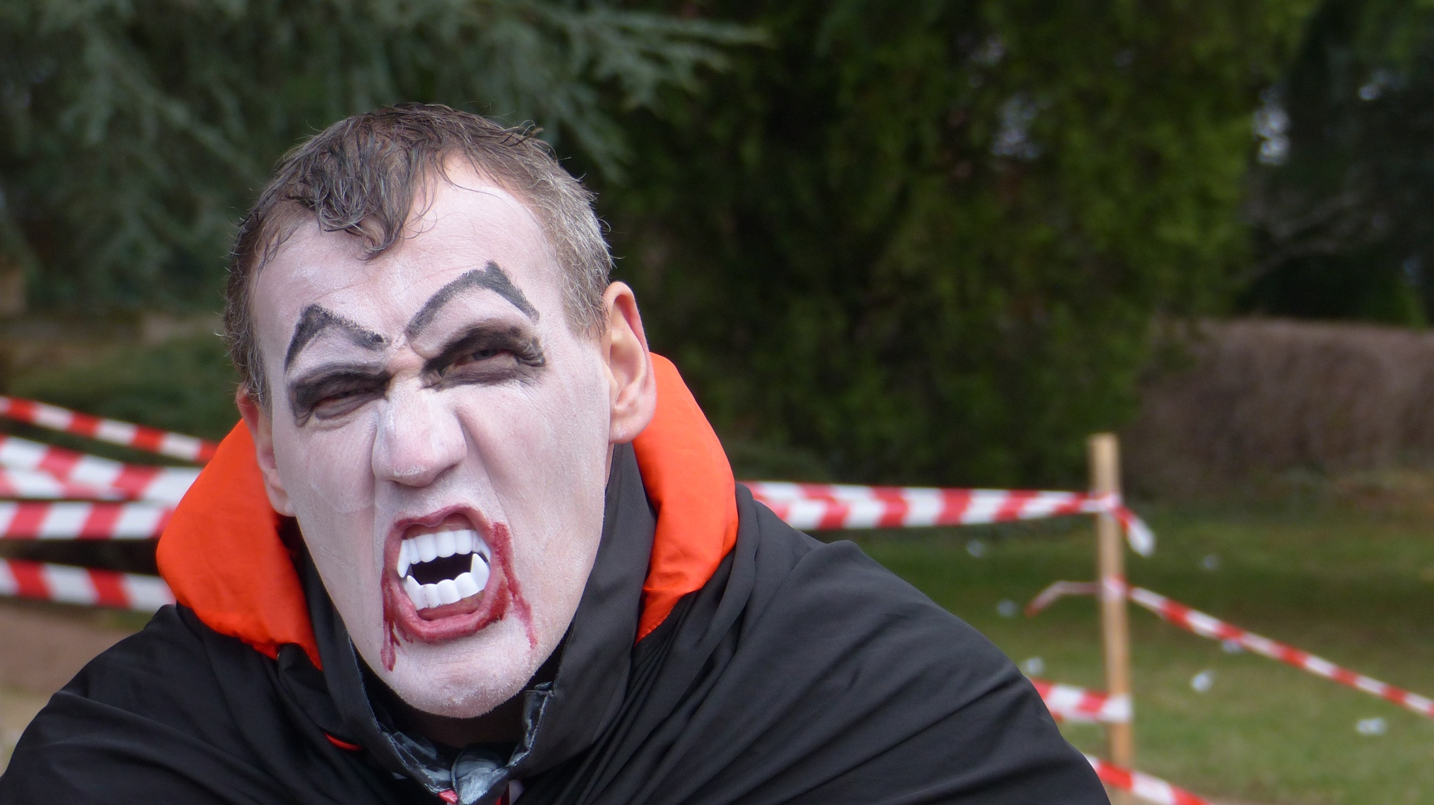
Où l’on retrouve un certain Dracula

Slide 41
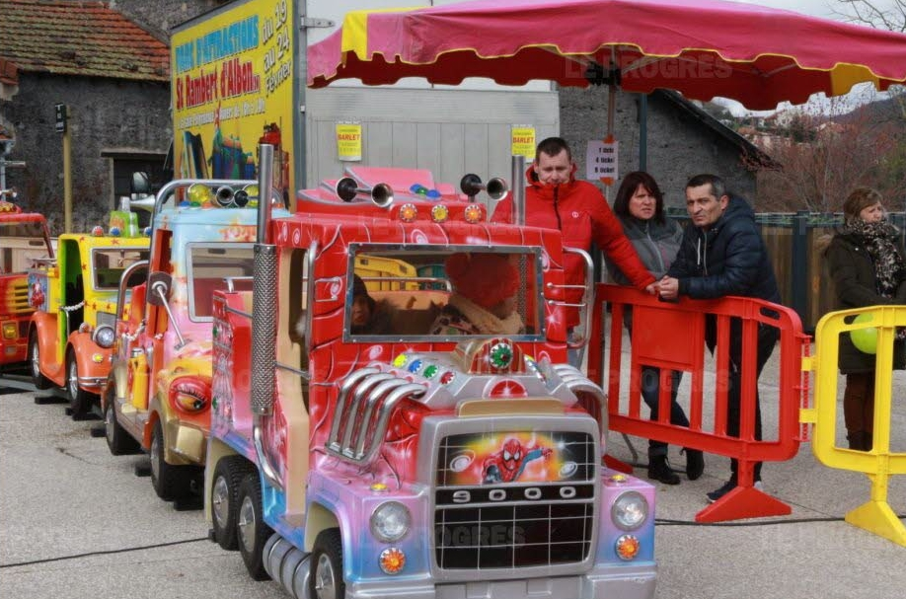
Sans oublier la fête foraine et ses manèges

Slide 42
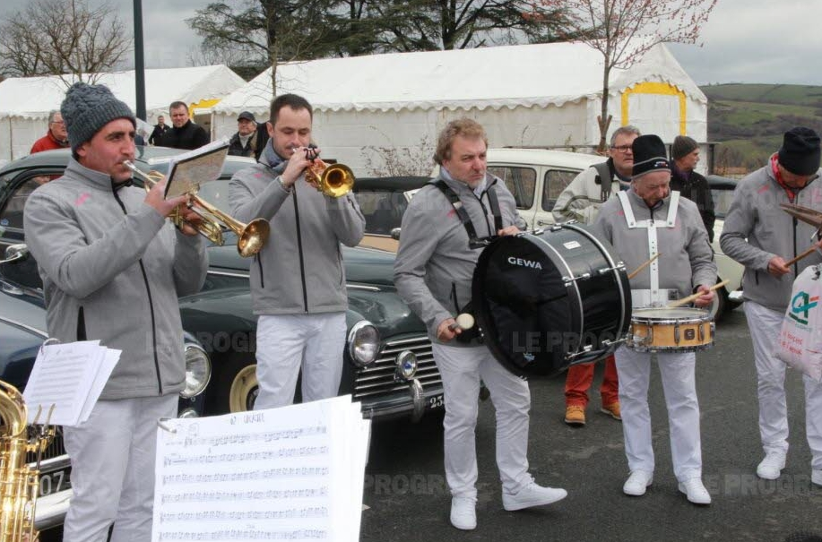
La Band’à Maurice

Slide 43
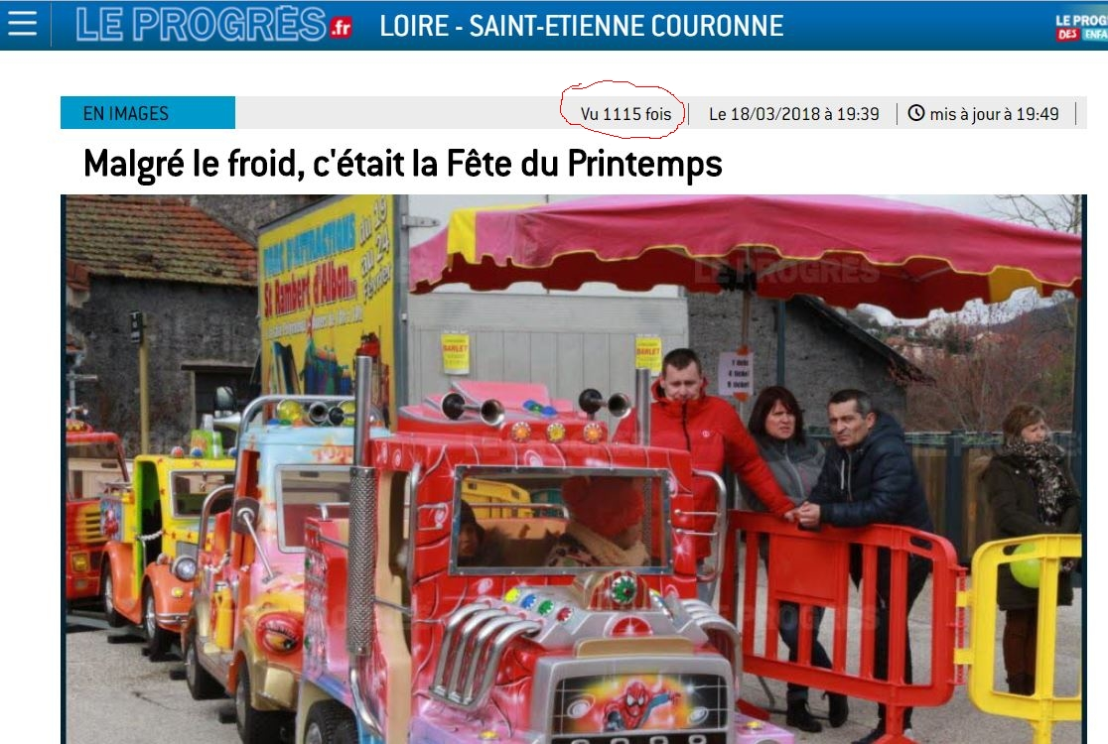

Slide 44
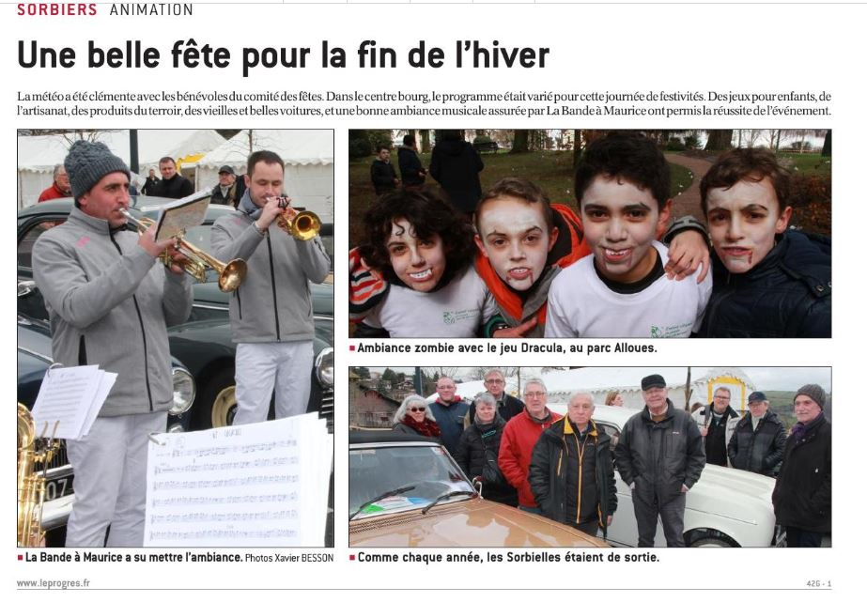

Slide 45
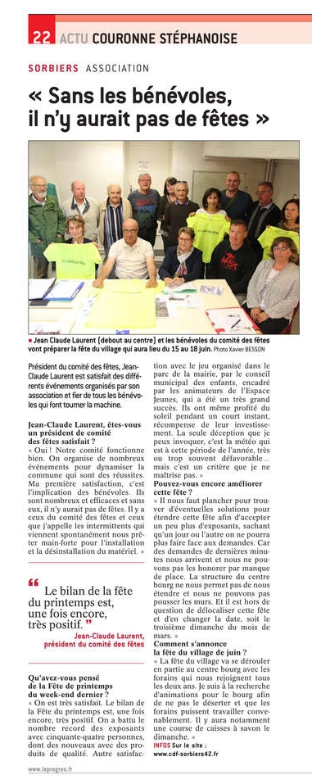

Slide 46
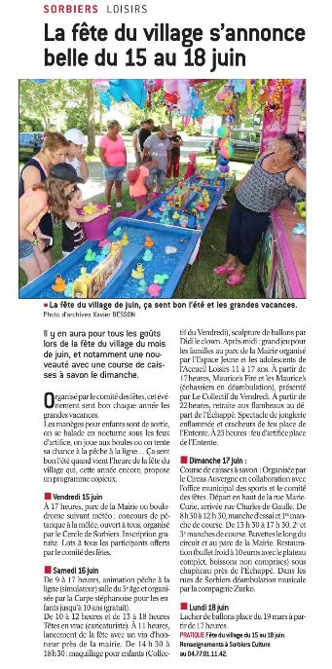
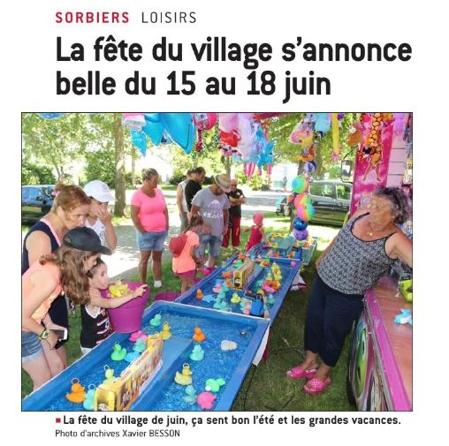

Slide 50
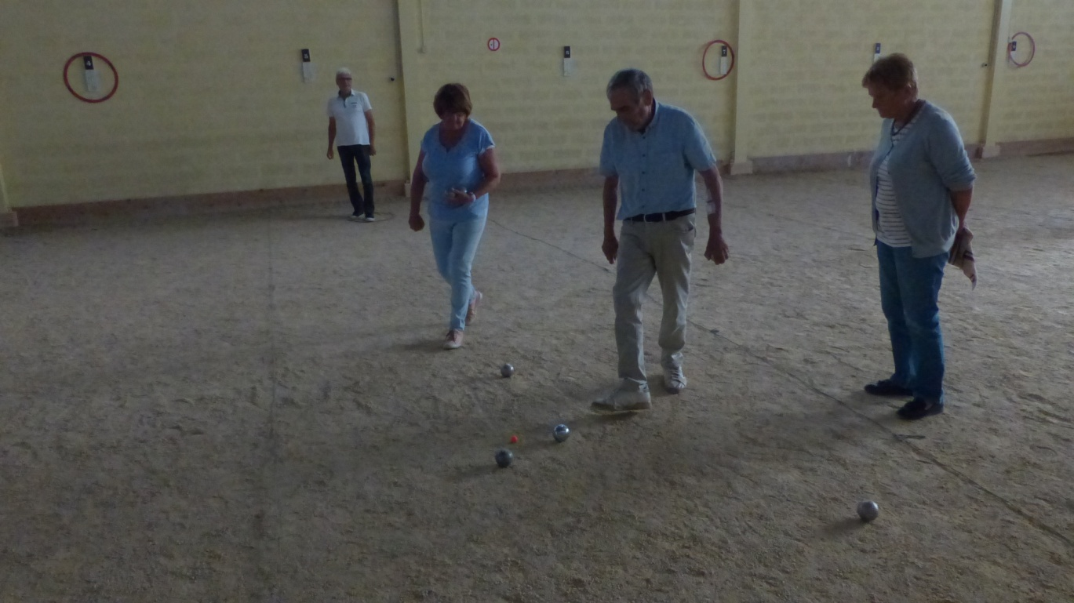
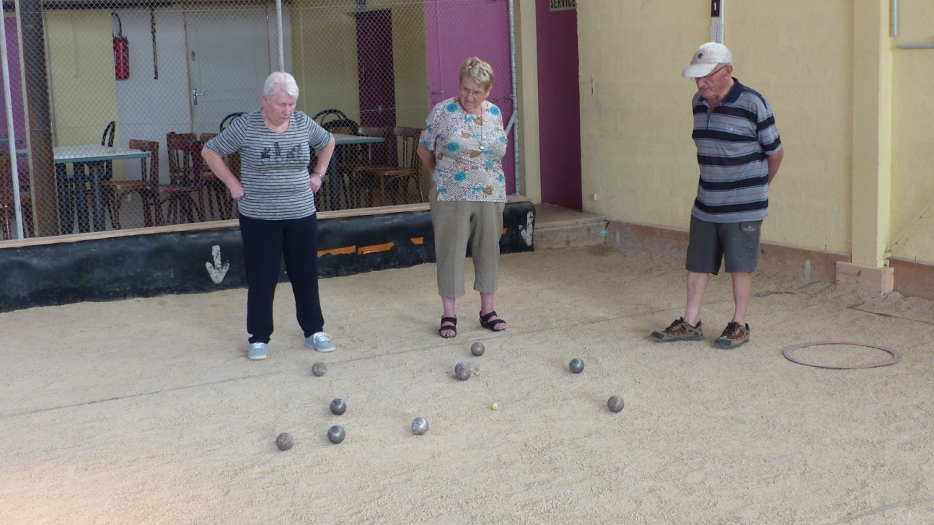
15 juin 2018 – Concours de pétanque au boulodrome du Cercle

Slide 51
Un brillant vainqueur

Slide 52
Didi le Clown et le Président !

Slide 53
Caricaturiste

Slide 55
Lancement de la Fête
Autour du verre de l’Amitié

Slide 56
L ’ Espace Jeunes met la main à la pâte (à crêpes)

Slide 58
Simulateur de pêche par la Carpe Stéphanoise

Slide 60
Animation vélos électriques

Slide 61
Prêtés par Pilat Sport

Slide 62
Maquillage pour les enfants

Slide 64
Stand de Sorbiers Culture Animation

Slide 65
La fête foraine

Slide 66
La course folle

Slide 67
Organisée par l’Espace Jeunes et l’accueil loisirs

Slide 70
La Course de caisse à savon en partenariat avec l’OMS

Slide 75
Les « Maurices »

Slide 76
Les Zurkos

Slide 81
La Fête du Village………

Slide 82
Ce n’est pas de tout repos !!!!

Slide 84
18 juin 2018 - Lâcher de ballons

Slide 87
Dimanche 14 octobre
Marche au profit de la Ligue contre le cancer

Slide 88
Ravitaillement du circuit de 20 km au Pôle de service de Sorbiers

Slide 91
L’équipe du CDF

Slide 92
19 octobre 2018 - Récompenses lâcher de ballons

Slide 93
 | PALMARES LÂCHER DE BALLONS 2018
 | NOM | PRENOM | AGE | LIEU DE CHUTE | DISTANCE A VOL D'OISEAU EN KM
1 | LAURENSON | CLARA | 11 | 42 THELIS LA COMBE | 19,530
2 | FAVRETTO-CUERQ | JULES | 2 | 07 ANNONAY | 32,330
3 | CHATAGNON | MORGANE | 1,5 | 07 SAINT ANDRE EN VIVARAIS | 40,940
4 | BERRUYER | MAYSON | 2,5 | 07 DEVESSET | 46,920
5 | ANGLADE | LENA | 11 | 43 LE CHAMBON SUR LIGNON | 49,640
6 | CHTIFA | NESRINE | 10 | 07 NOZIERES | 51,610
7 | CHAVAGNEUX | MATHYS | 4,5 | 07 JUVINAS | 87,130
8 | ELLAYNOUNI | YANIS | 6 | 34 SAINT JEAN DE VEDAS | 218,140
9 | CLAVARON-ROSSARY | NEELA | 4 | 34 LATTES | 218,530

Slide 94
Meilleures distances parcourues :
2015 | 191 km | 73480 LANSLEBOURG MONT CENIS
2016 | 173 km | ILES DE LA BERTHELASSE 84000 AVIGNON
2017 | 50 km | 69 MORANCÉ
2018 | 218 km | 34 LATTES

Slide 95
Notre site internet http://www.cdf-sorbiers42.fr/
Depuis la dernière Assemblée Générale :
1820 utilisateurs
2215 sessions ouvertes
5834 pages lues

Slide 96
Programme 2018/2019
Noël des écoles
20 et 21 décembre : passage du Père Noël dans les écoles maternelles : distribution de papillotes offertes par Cémoi Aiguebelle.
Vendredi 14 décembre: Le Noël des Enfants au Pôle festif du FAY.
A partir de 17 heures 00, Spectacle de Magie avec Jack Milazzo, chocolat, crêpes……

Slide 97
5 mars-Mardi Gras 2018
Parc Fraisse au Valjoly
Feu de joie, « Adieu M. Carnaval » ,le thème du personnage sera choisi par le CME
Concours de déguisements « faits maison »et bataille de confettis (bugnes, chocolat et vin chaud)

Slide 98
Dimanche 17 mars 2019 Fête du Printemps :
Centre bourg : Boulodrome, salle de l’Arc en Ciel, place du 19 mars
Animation de rue
Jeux et manèges pour enfants
Marché de produits naturels.
Jeux pour les enfants avec la participation de l’espace jeunes

Slide 99
14/15/16 juin 2019 Fête du village :
Parc Fraisse
Concours de pétanque
Fête foraine (centre bourg)
Animations
Retraite aux flambeaux
Grand spectacle pyrotechnique
17 juin 2019 :
Lâcher de ballons

Slide 100
Dimanche 13 Octobre 2019 : Organisation la marche au profit de La Ligue contre le cancer.
Marche intercommunale :
Sorbiers : organisateur 2019
La Talaudière et Saint Jean-Bonnefonds
Départ : Boulodrome de Sorbiers.
Vendredi 22 Novembre 2019 : à 19h00 :
Assemblée Générale Salle du 3ème âge

Slide 101
Merci à nos Partenaires

Slide 104
Un grand MERCI à toutes celles et ceux qui ont permis de réaliser toutes ces manifestations

